Slide 1


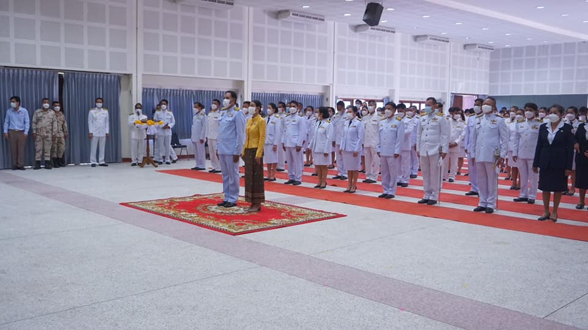
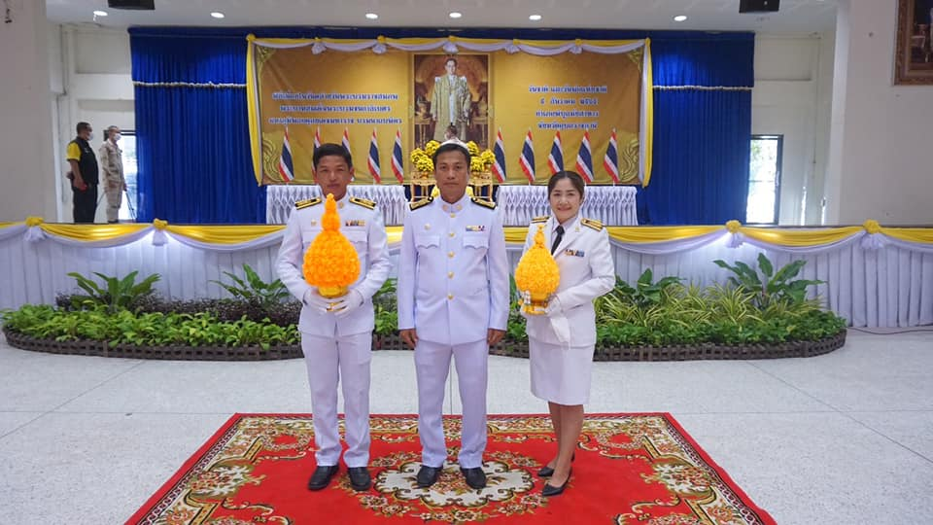
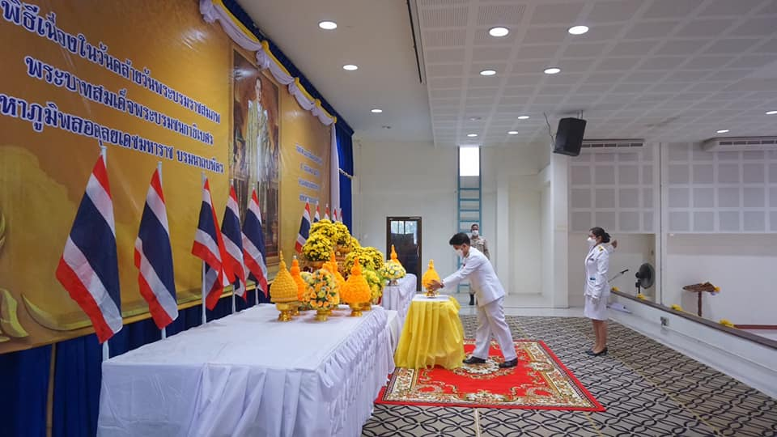
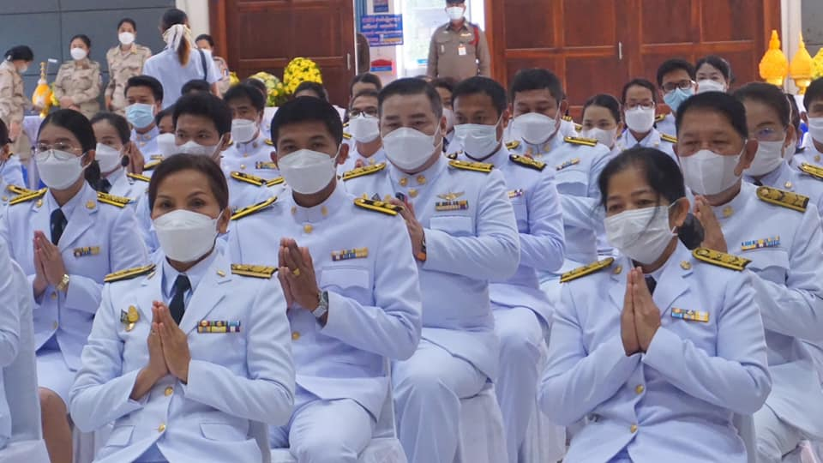
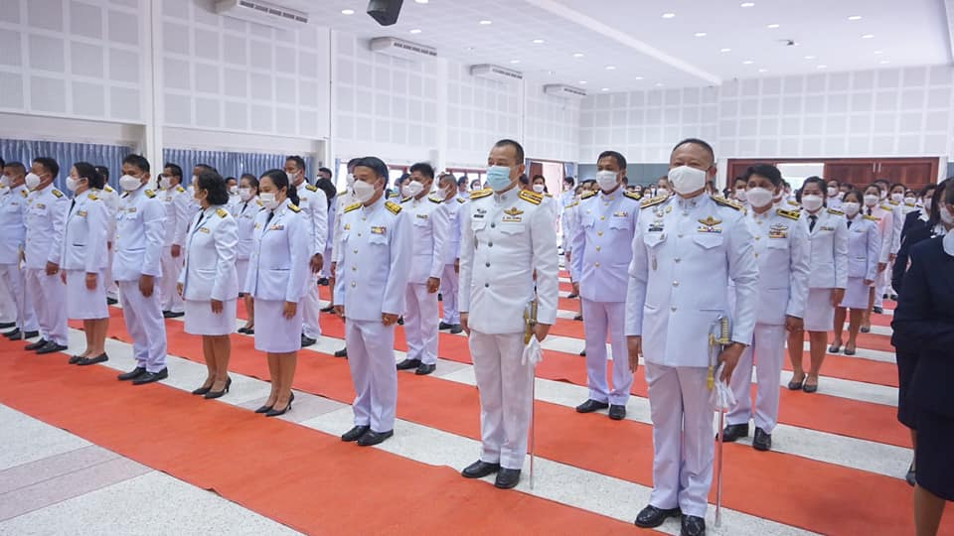
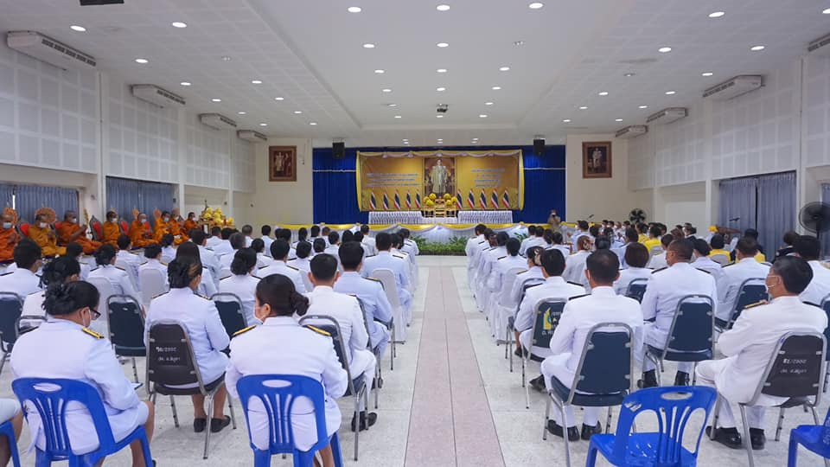
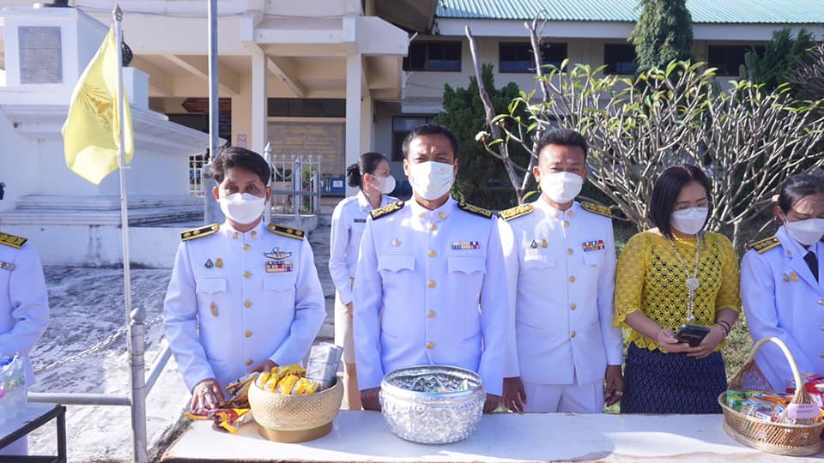
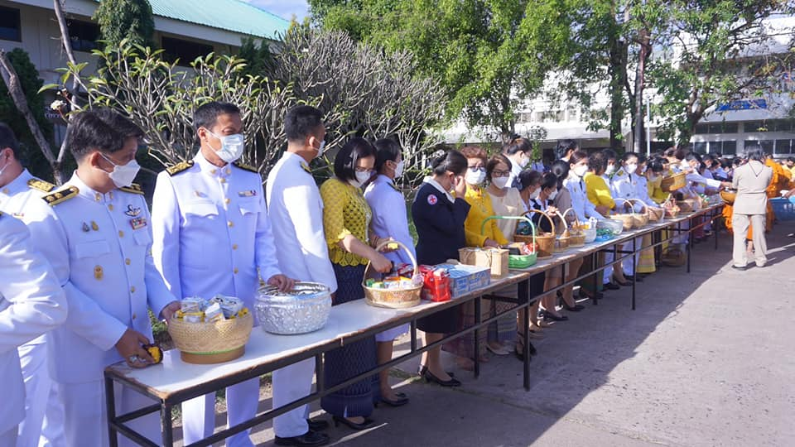
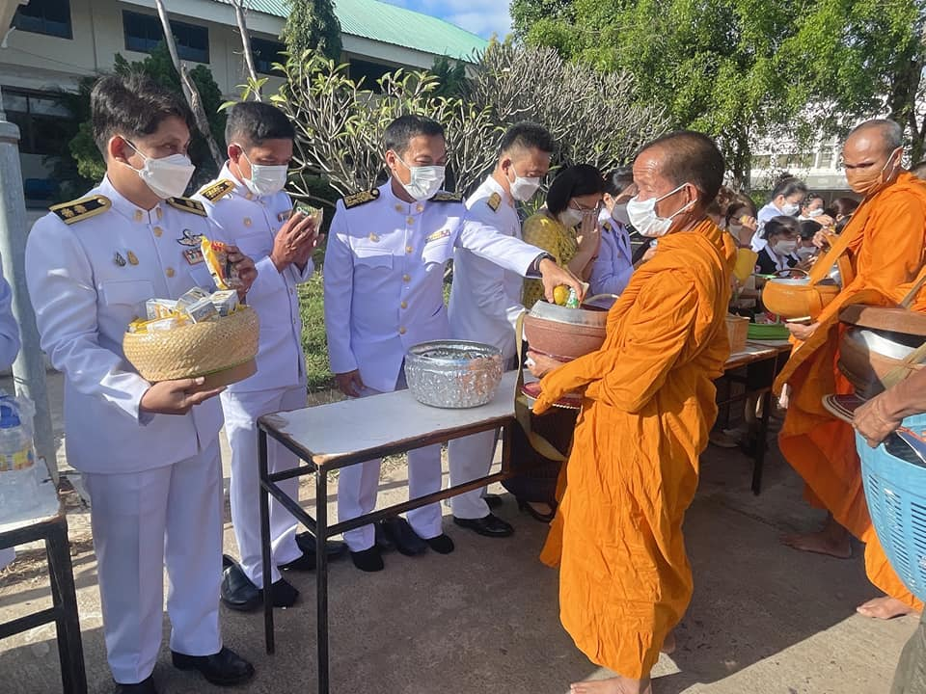




จดหมายข่าว
เทศบาลตำบลกุดชมภู อำเภอพิบูลมังสาหาร จังหวัดอุบลราชธานี
ฉบับที่ 12 เดือน ธันวาคม พ.ศ. 2565
วันที่ 5 ธันวาคม 2565 เวลา 06.30 น. นายยงยุตย์ คำก้อน รองนายกเทศมนตรีตำบลกุดชมภู พร้อมด้วยพนักงาน เจ้าหน้าที่เทศบาลตำบลกุดชมภู ร่วมกิจกรรมเนื่องในวันคล้ายวันพระบรมราชสมภพพระบาทสมเด็จพระบรมชนกาธิเบศร มหาภูมิพลอดุลยเดชมหาราช บรมนาถบพิตร วันชาติและวันพ่อแห่งชาติ 5 ธันวาคม 2565
ณ หอประชุมอำเภอพิบูลมังสาหาร จังหวัดอุบลราชธานี
งานประชาสัมพันธ์
เทศบาลตำบลกุดชมภู

Slide 2
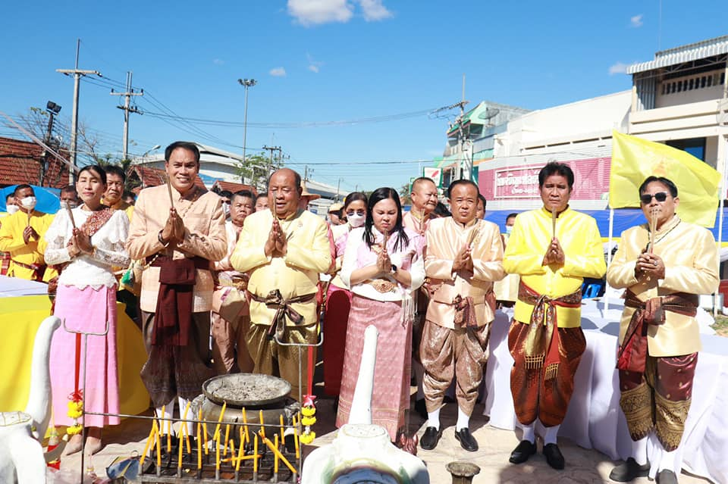
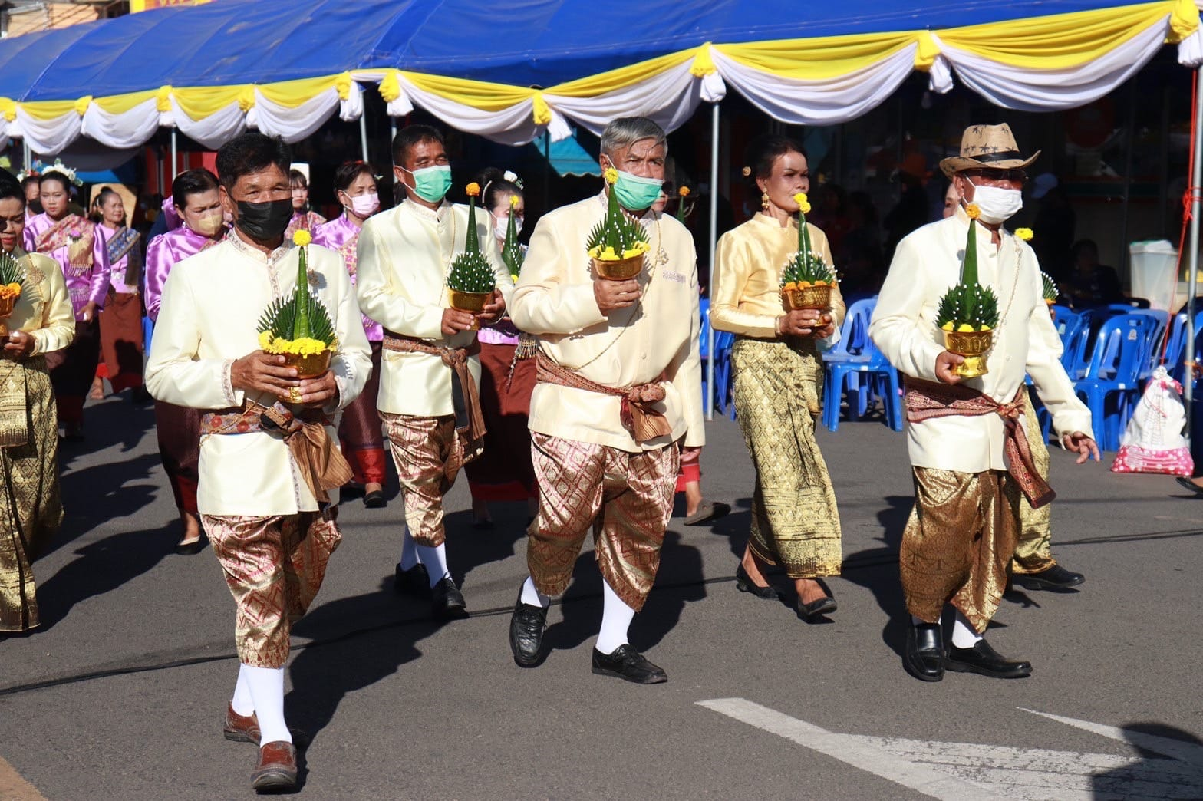
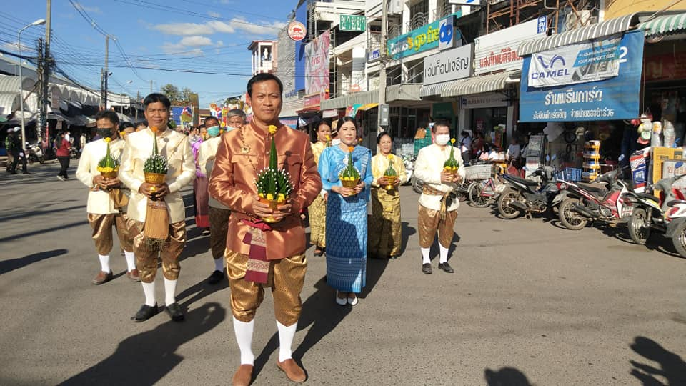
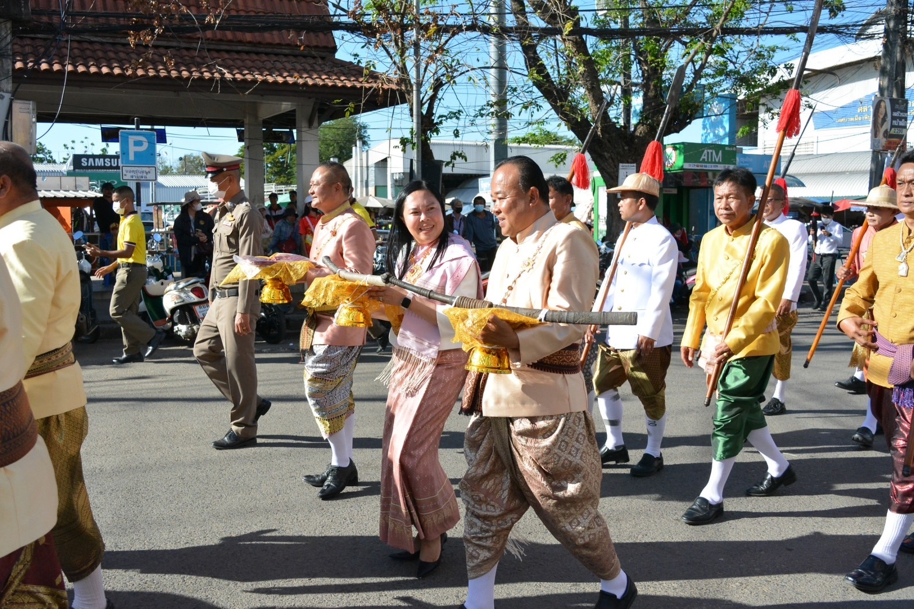
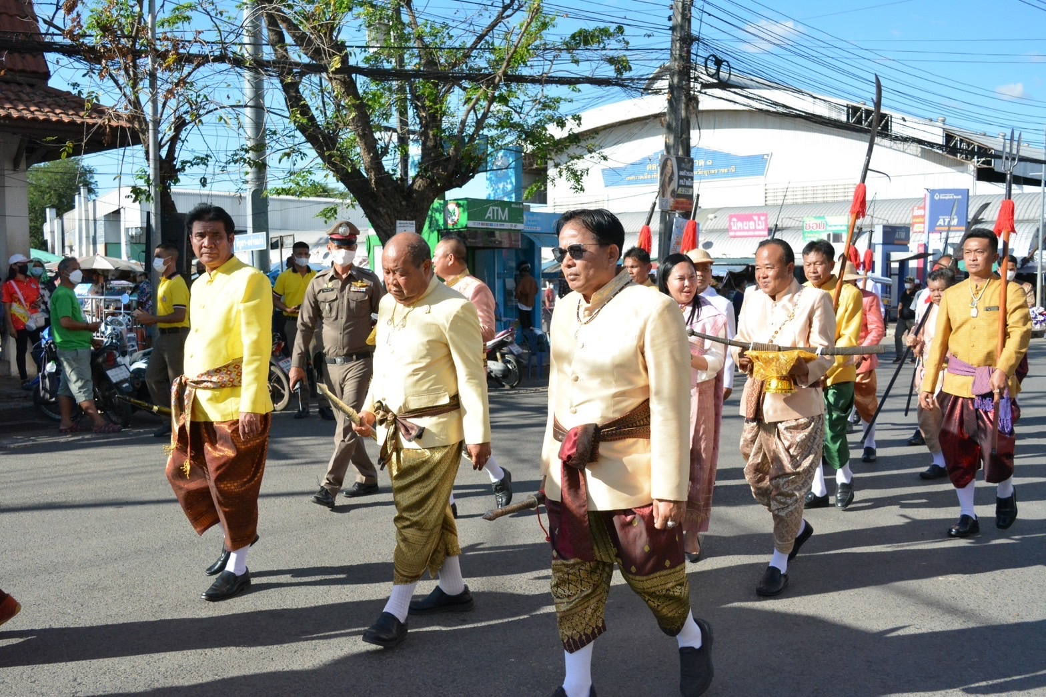
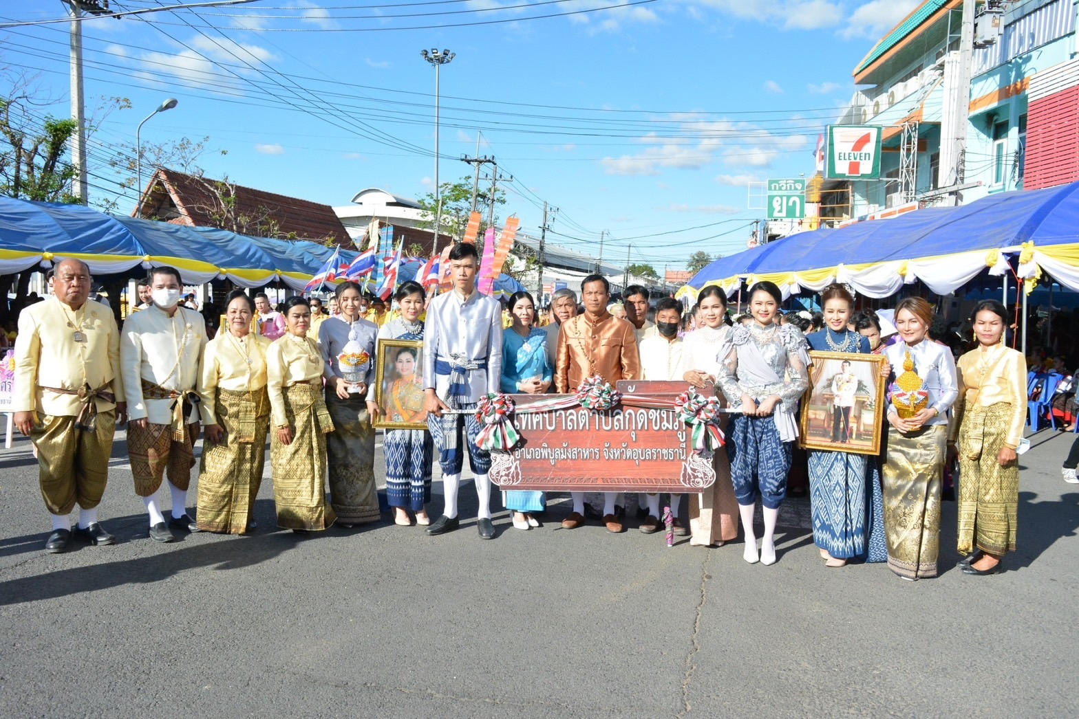
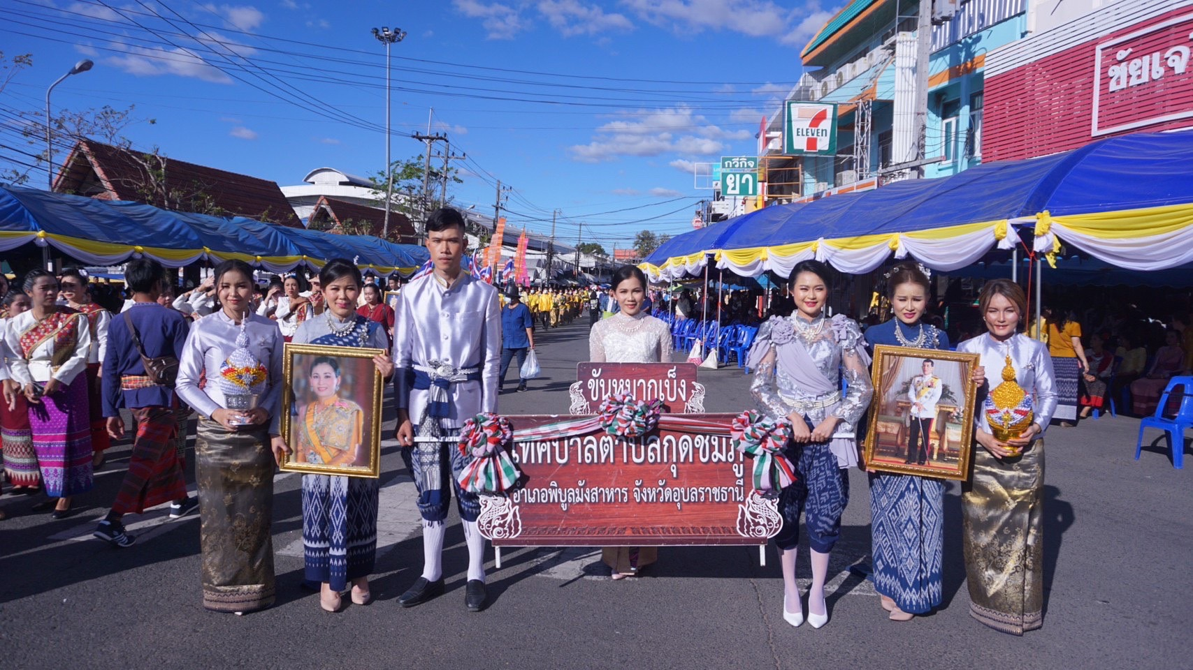
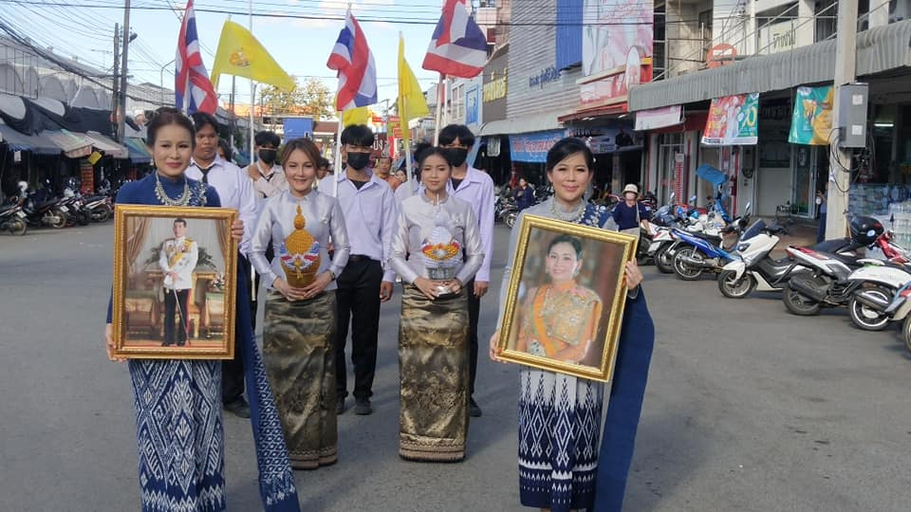
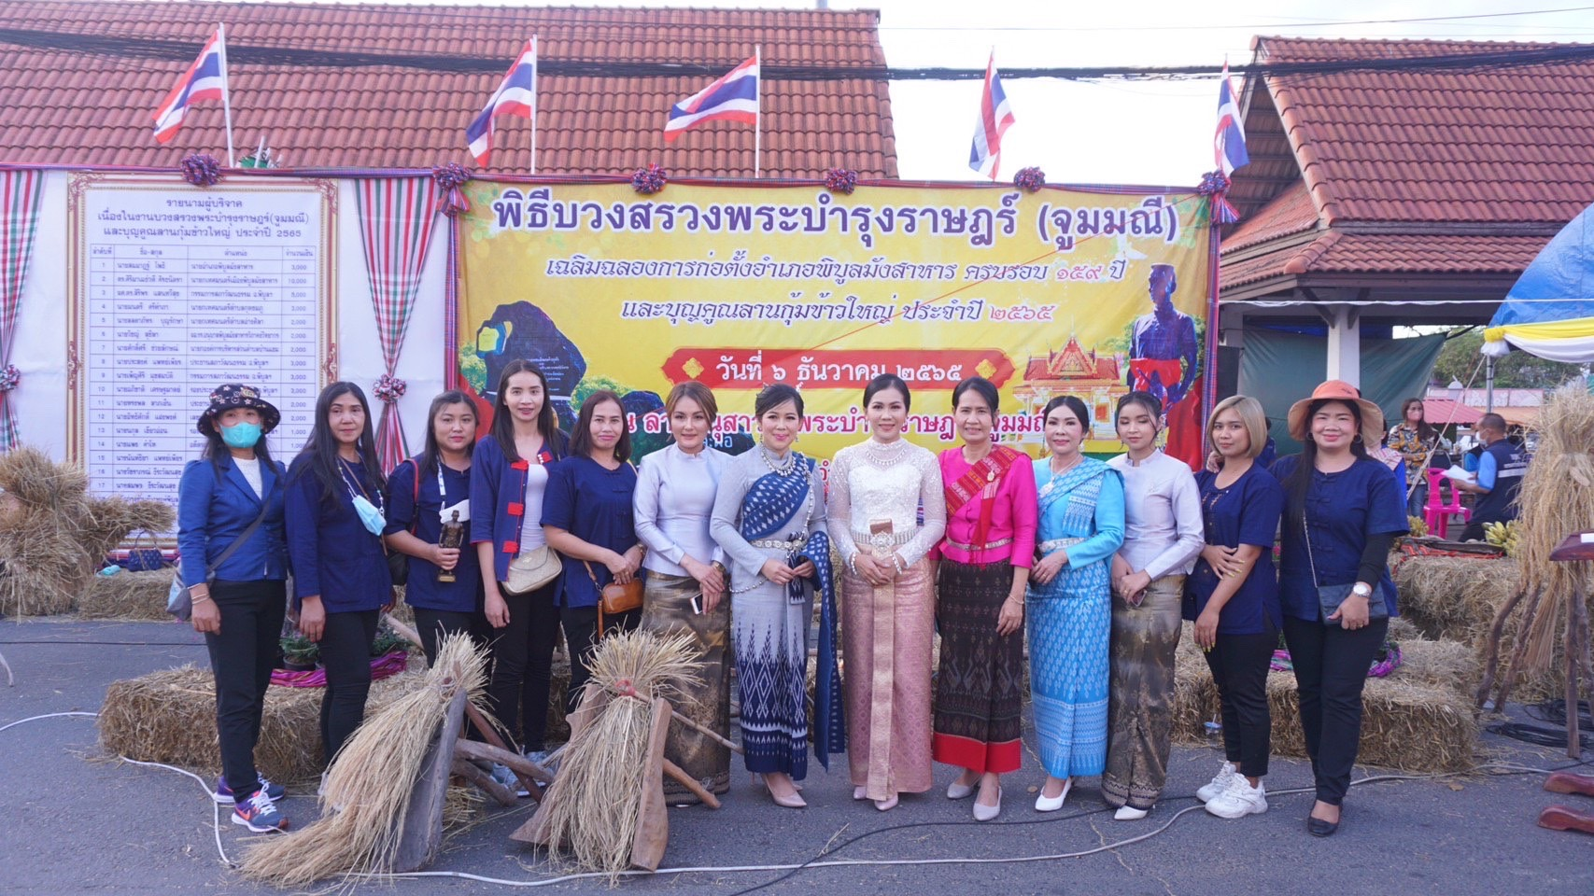
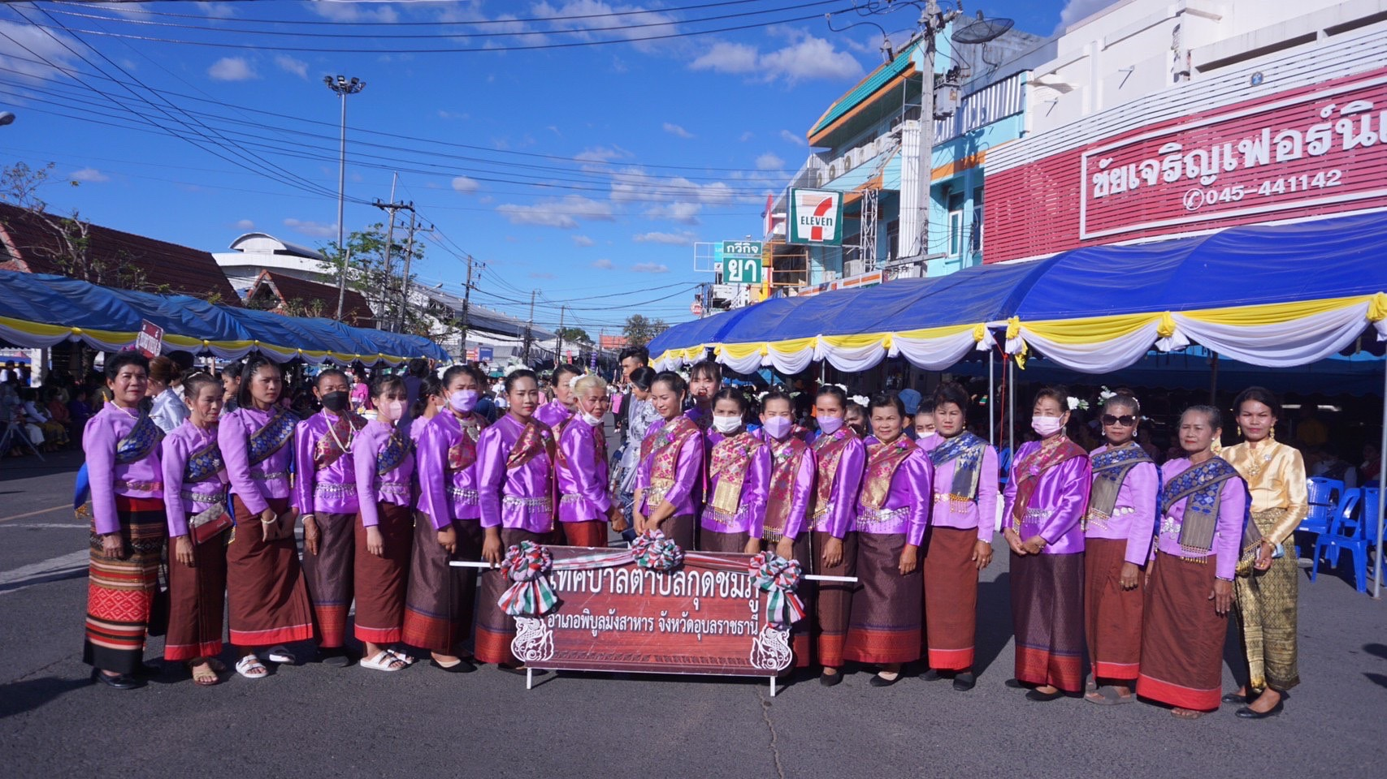
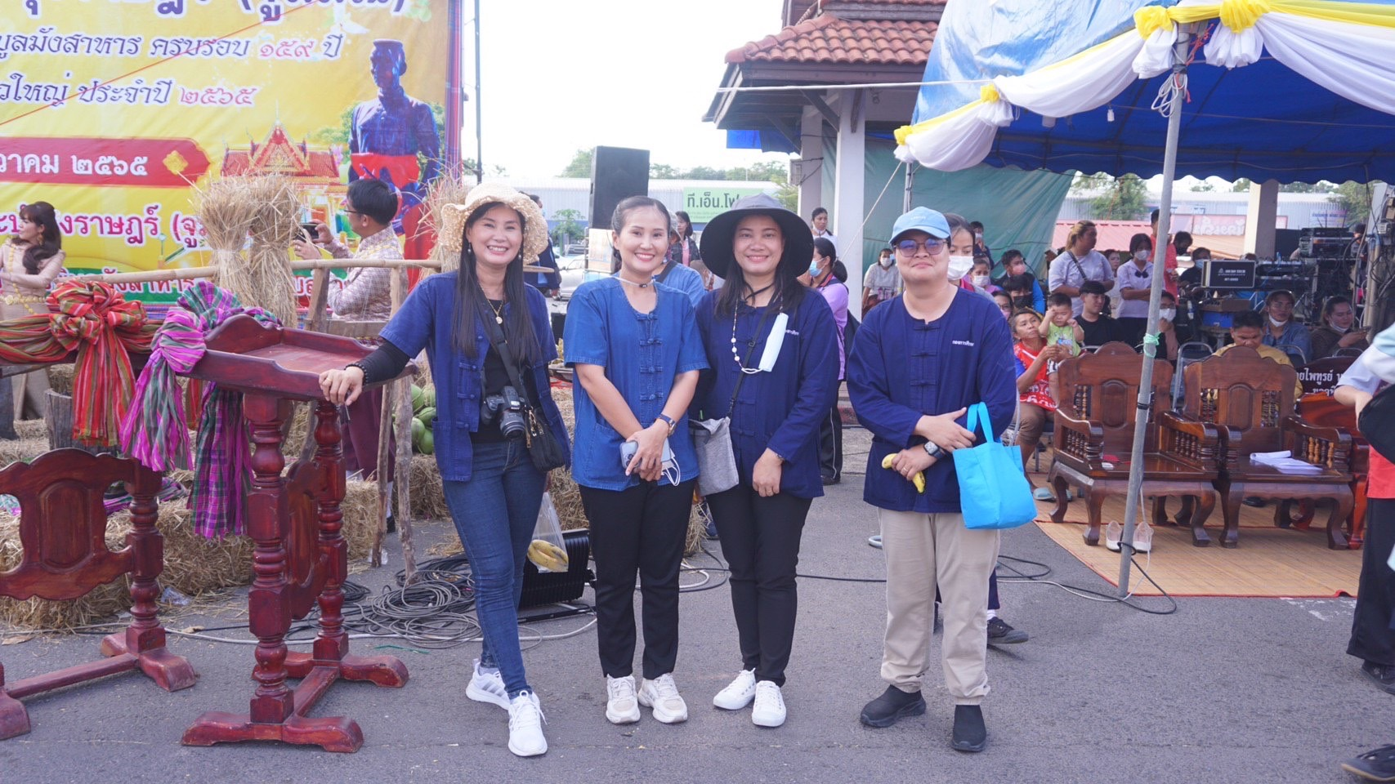
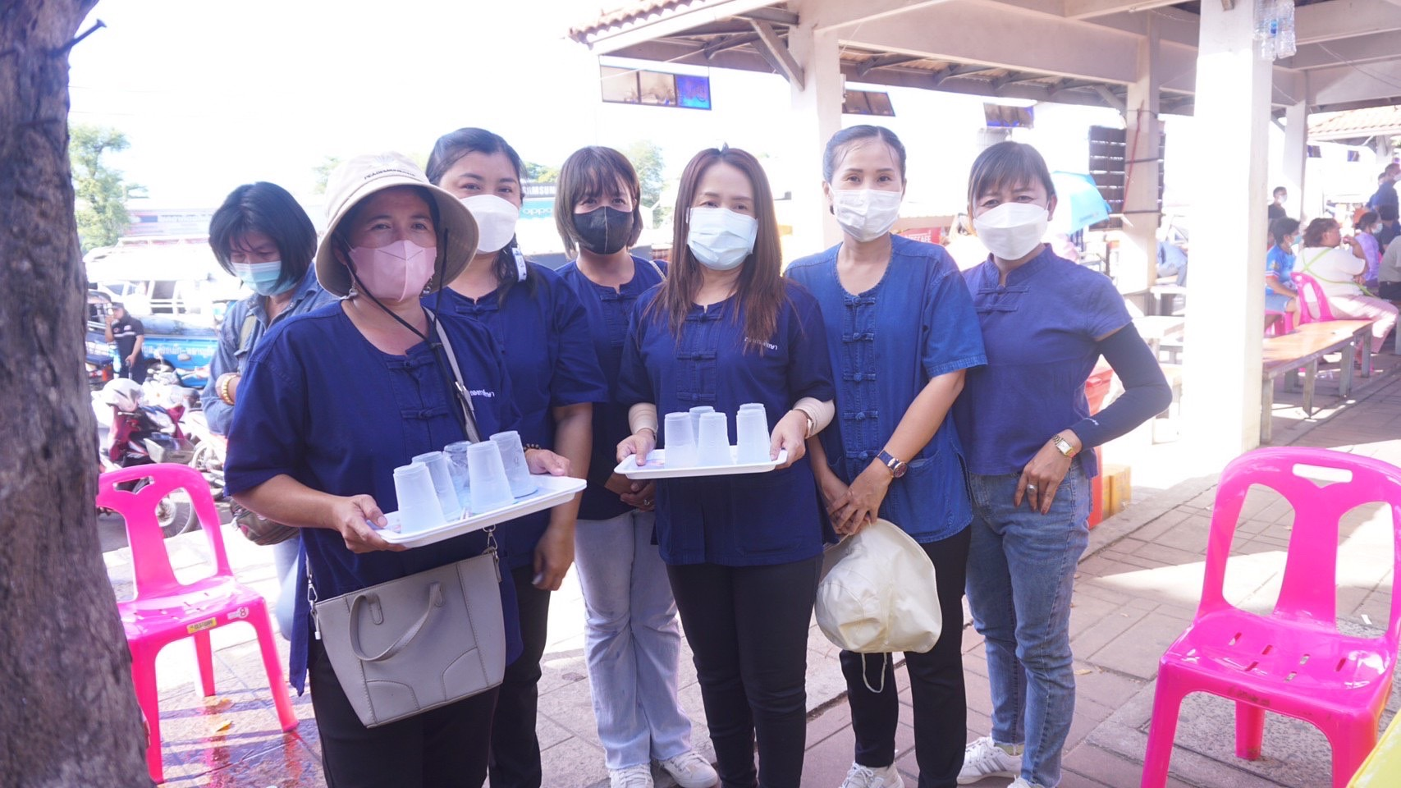
จดหมายข่าว
เทศบาลตำบลกุดชมภู อำเภอพิบูลมังสาหาร จังหวัดอุบลราชธานี
ฉบับที่ 12 เดือน ธันวาคม พ.ศ. 2565
วันที่ 6 ธันวาคม 2565 เวลา 13.00 น. นายมนตรี ศรีคำภา นายกเทศมนตรีตำบลกุดชมภู พร้อมทั้งคณะผู้บริหารเทศบาลตำบลกุดชมภู นายอภิชาติ เศรษฐมาตย์ ปลัดเทศบาลฯ สมาชิกสภาเทศบาลตำบลกุดชมภูและพนักงาน เจ้าหน้าที่เทศบาลตำบลกุดชมภู ร่วมพิธีบวงสรวงพระบำรุงราษฎร์ (จูมมณี) เฉลิมฉลองการก่อตั้งอำเภอพิบูลมังสาหาร 159 ปี และบุญคูณลานกุ้มข้าวใหญ่ ประจำปี 2565
งานประชาสัมพันธ์
เทศบาลตำบลกุดชมภู

Slide 3

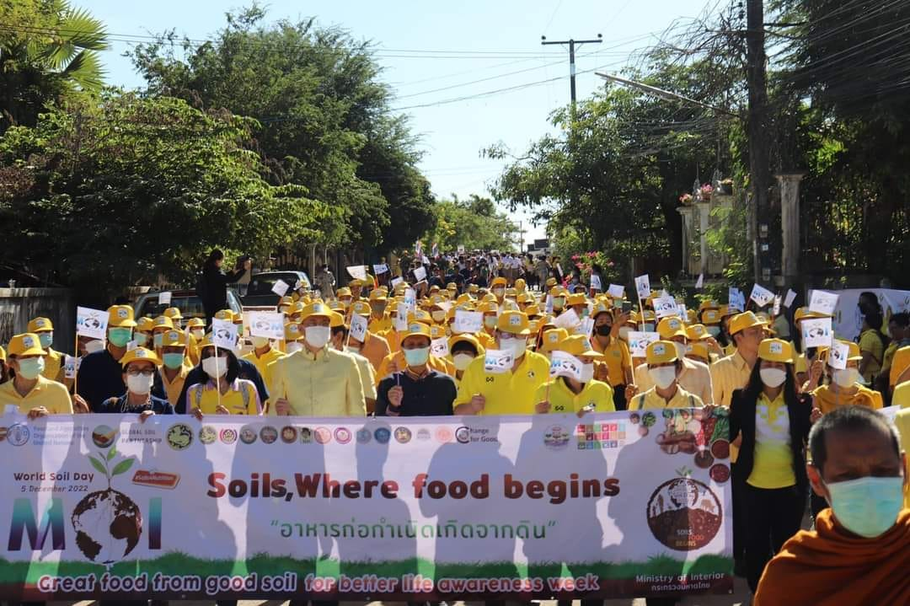
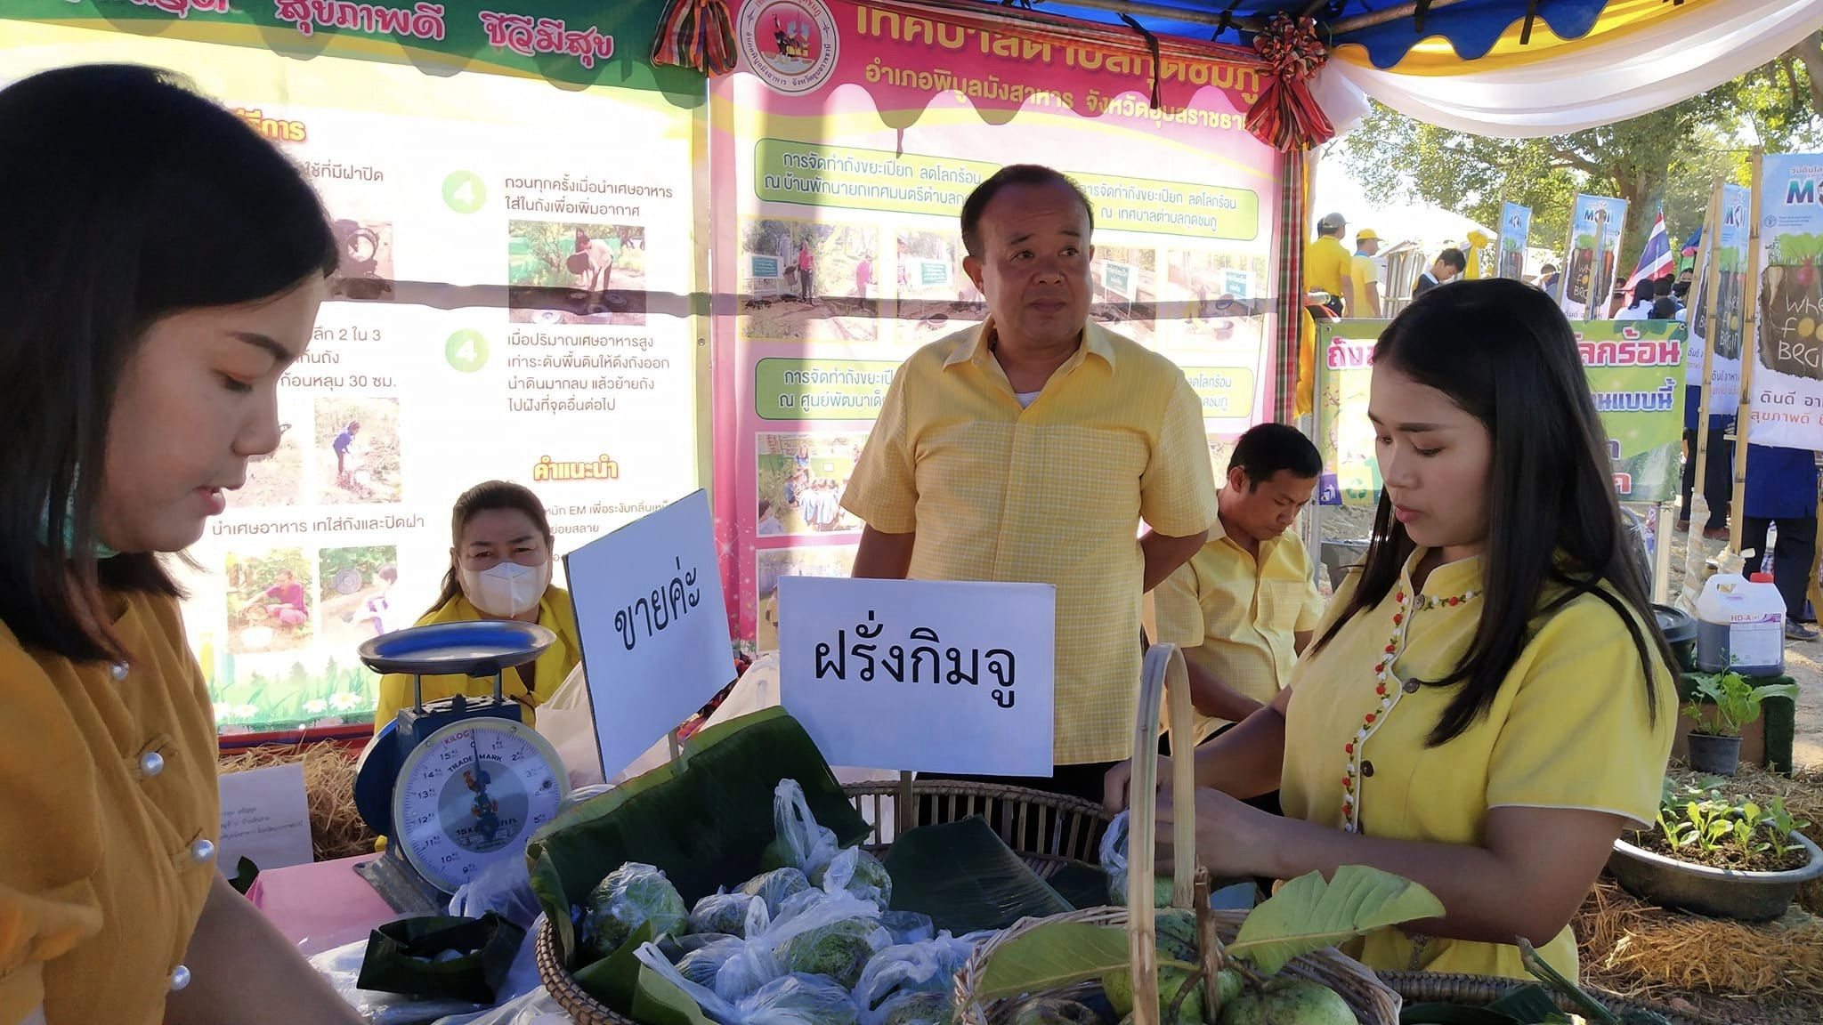
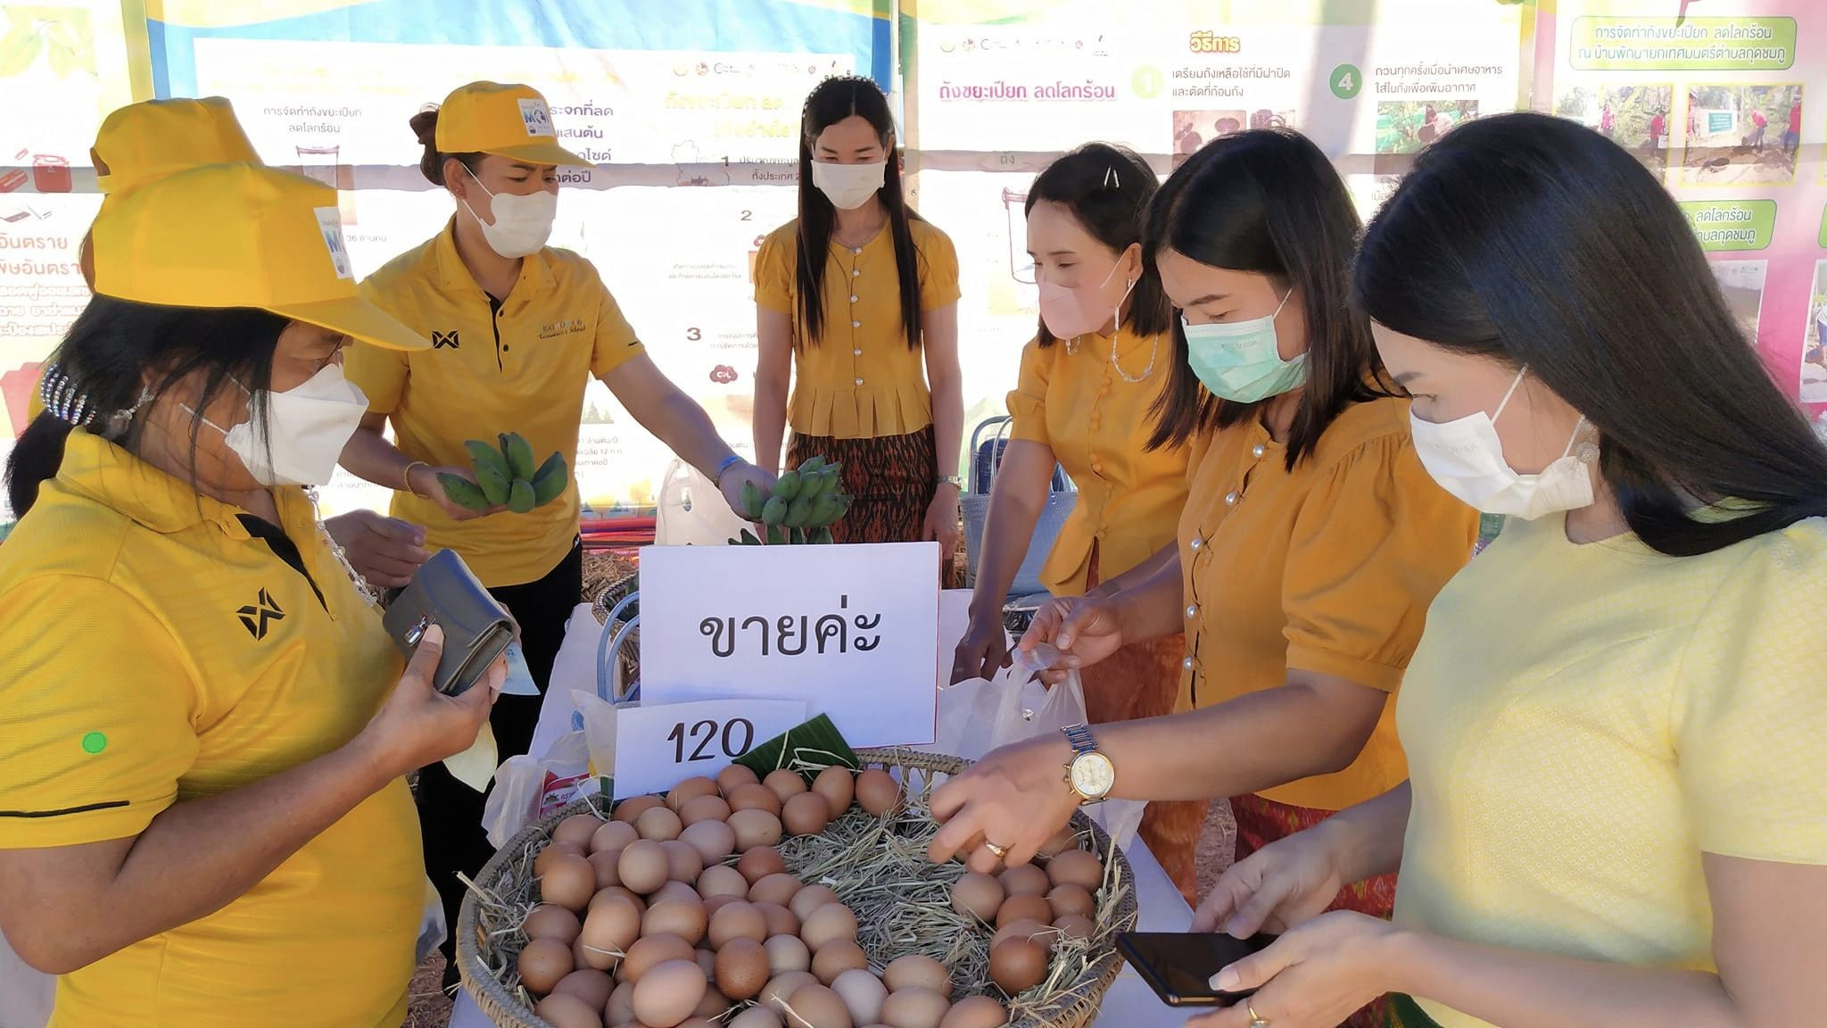
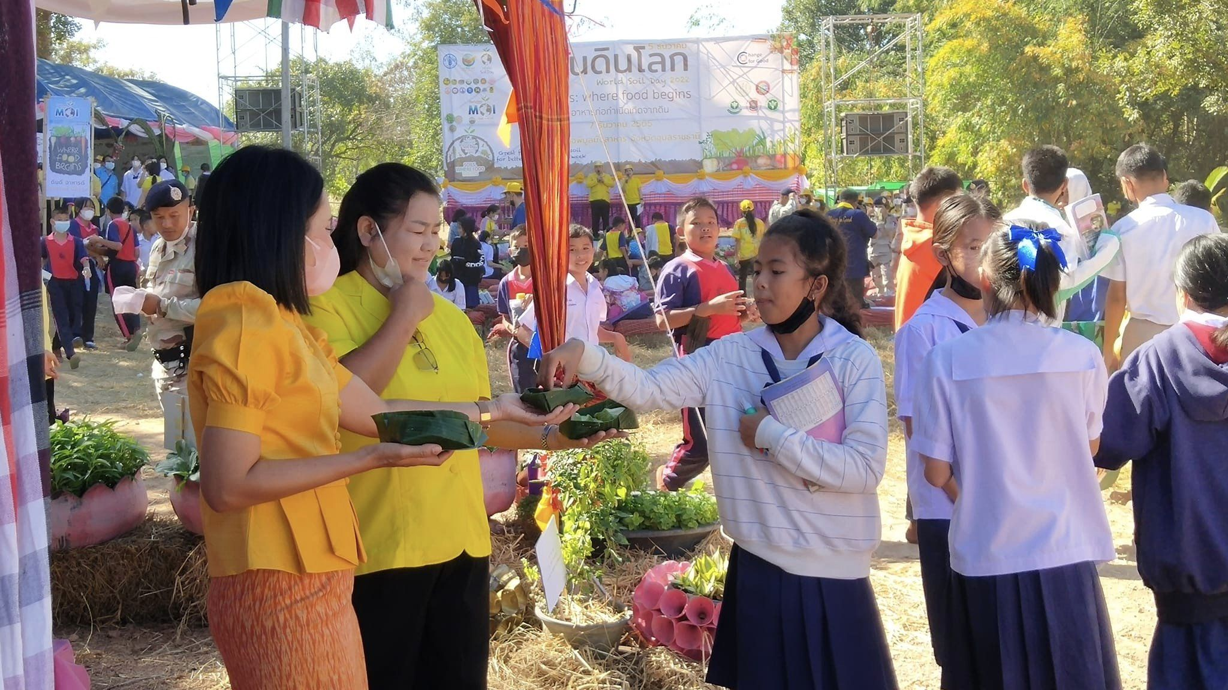
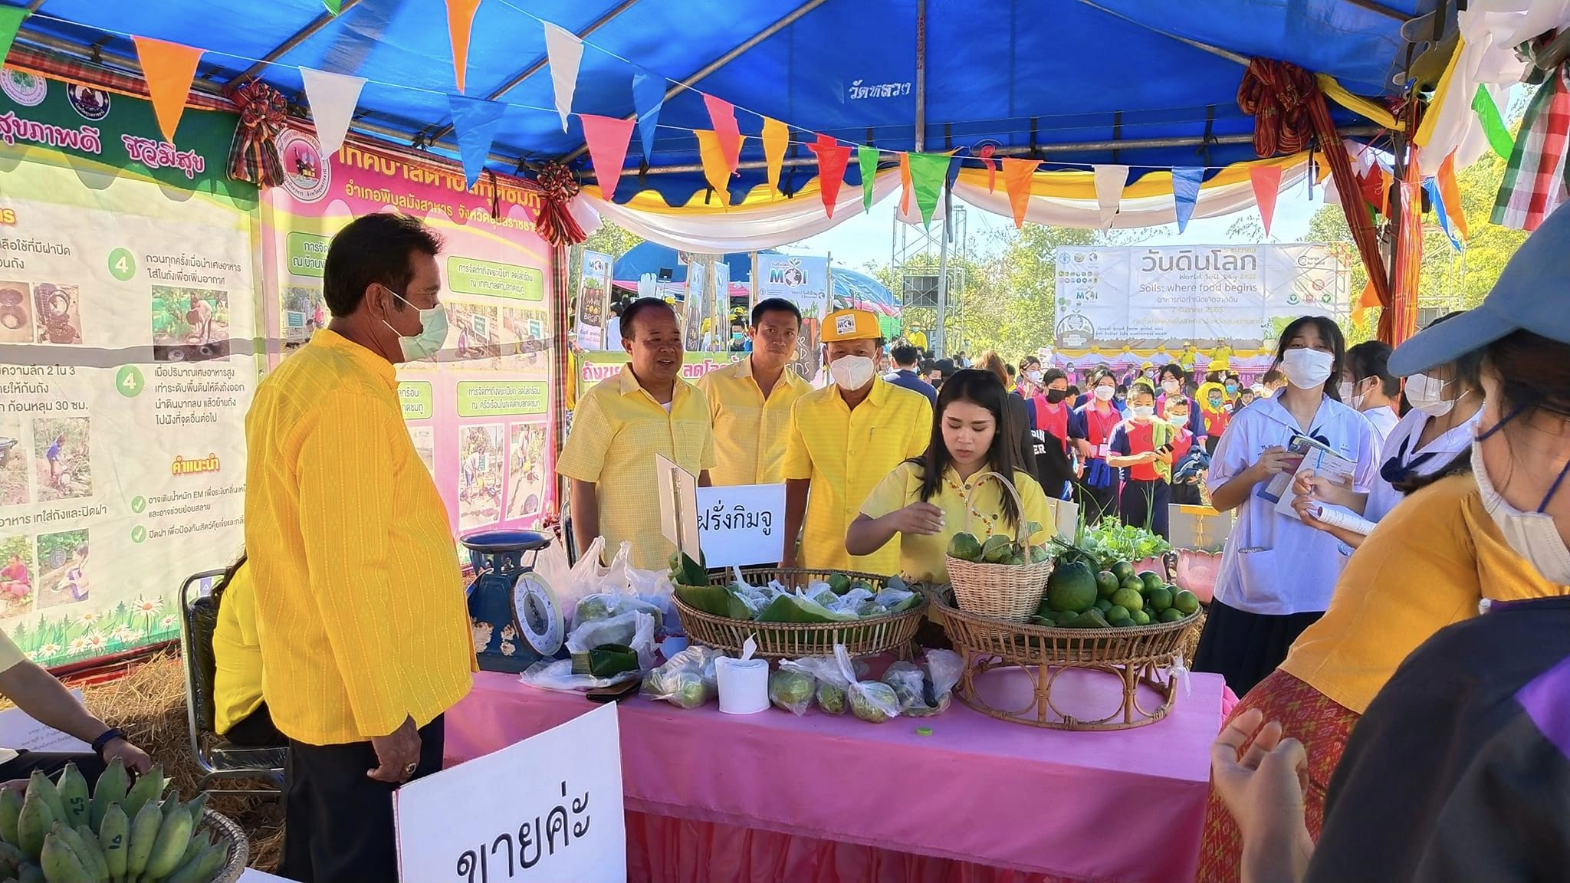
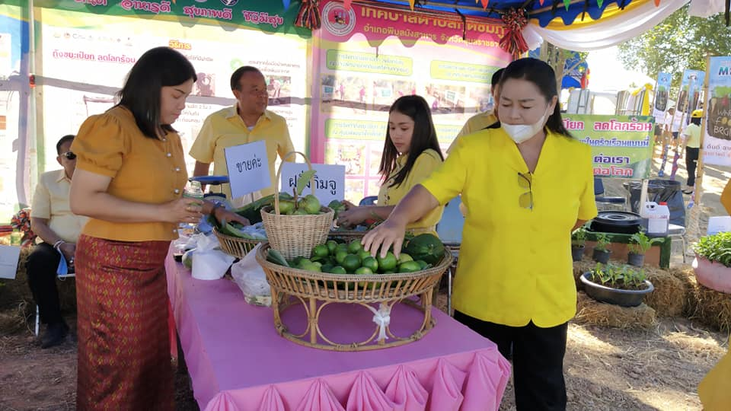
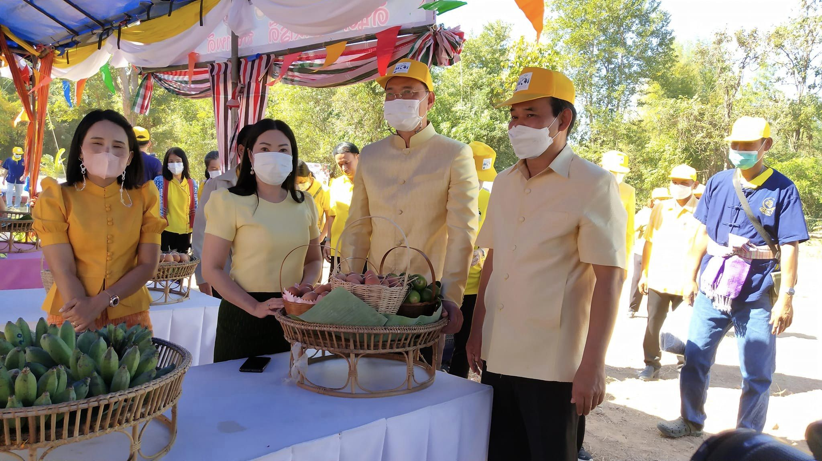
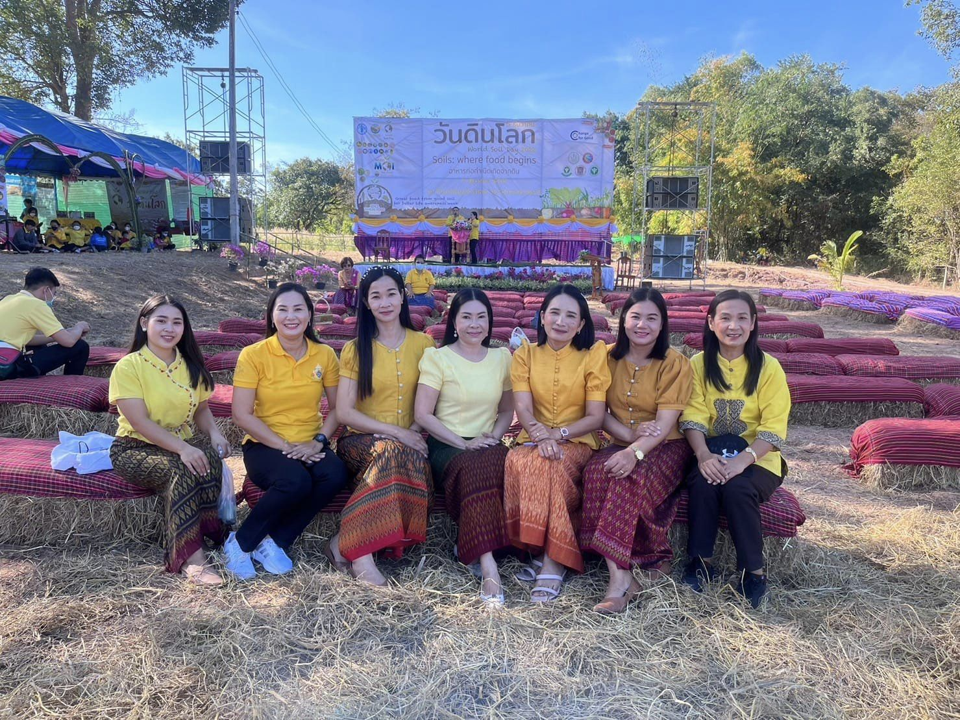
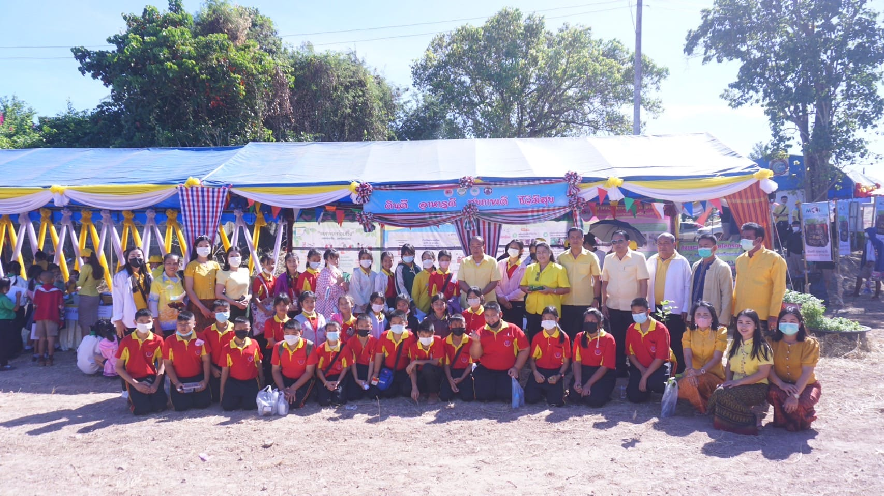
จดหมายข่าว
เทศบาลตำบลกุดชมภู อำเภอพิบูลมังสาหาร จังหวัดอุบลราชธานี
จดหมายข่าวประชาสัมพันธ์
ฉบับที่ 12 เดือนธันวาคม พ.ศ.2565
ฉบับที่ 12 เดือน ธันวาคม พ.ศ. 2565
วันที่ 7 ธันวาคม 2565 เวลา 08.30 น. นายมนตรี ศรีคำภา นายกเทศมนตรีตำบลกุดชมภู พร้อมด้วยคณะผู้บริหารเทศบาลตำบลกุดชมภู นายอภิชาต เศรษฐมาตย์ ปลัดเทศบาลตำบลกุดชมภู กำนันตำบลกุดชมภู ร่วม กิจกรรม “วันดินโลก”ภายใต้หัวข้อ “ดินดี อาหารดี สุขภาพดี ชีวีมีสุข” ตามวิถีทาง Change for Good"ดินดี อาหารดี สุขภาพดี ชีวีมีสุข“ โดยมี นายสุเมธ มีนาภา รองอธิบดีกรมโยธาการและผังเมือง ประธานเปิดโครงการเสริมสร้างความเข้าใจและความตระหนักรู้เกี่ยวกับทรัพยากรดิน เนื่องในโอกาสวันดินโลก ปี 2565 พร้อมคณะและภาคีเครือข่ายในพื้นที่จังหวัดอุบลราชธานี ภายใต้แนวคิด “อาหารก่อกำเนิดเกิดจากดิน เพื่อสร้างความตระหนักรู้และประกาศเจตนารมณ์สร้างความอุดมสมบูรณ์ทำให้ดินเป็นแหล่งกำเนิดอาหารอย่างยั่งยืน ณ บ้านโพธิ์ตาก อำเภอพิบูลมังสาหาร จังหวัดอุบลราชธานี
งานประชาสัมพันธ์
เทศบาลตำบลกุดชมภู

Slide 4
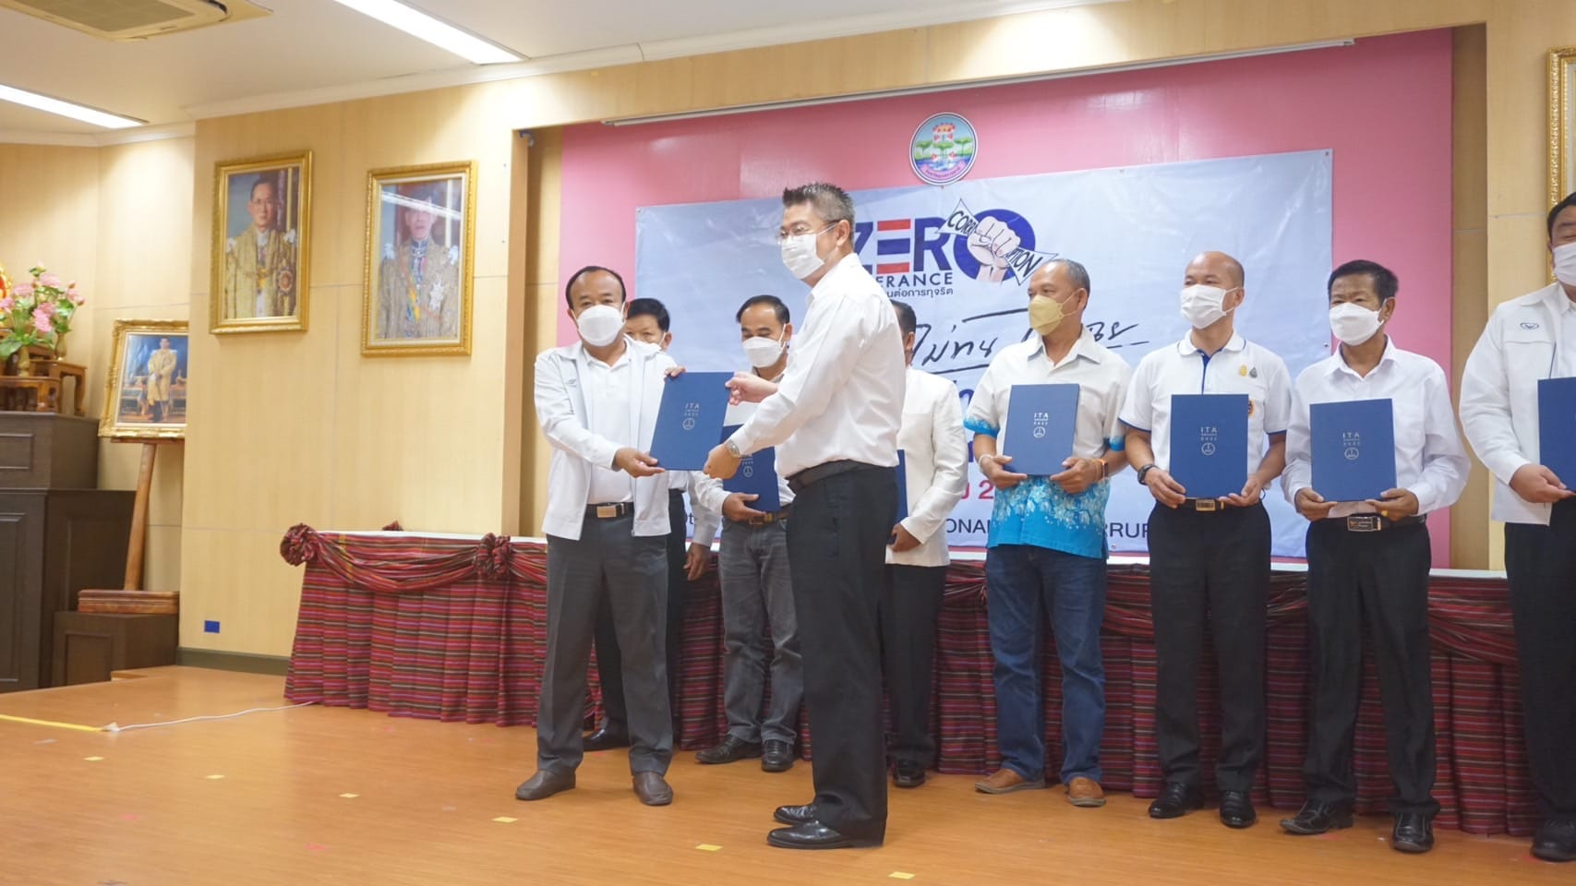
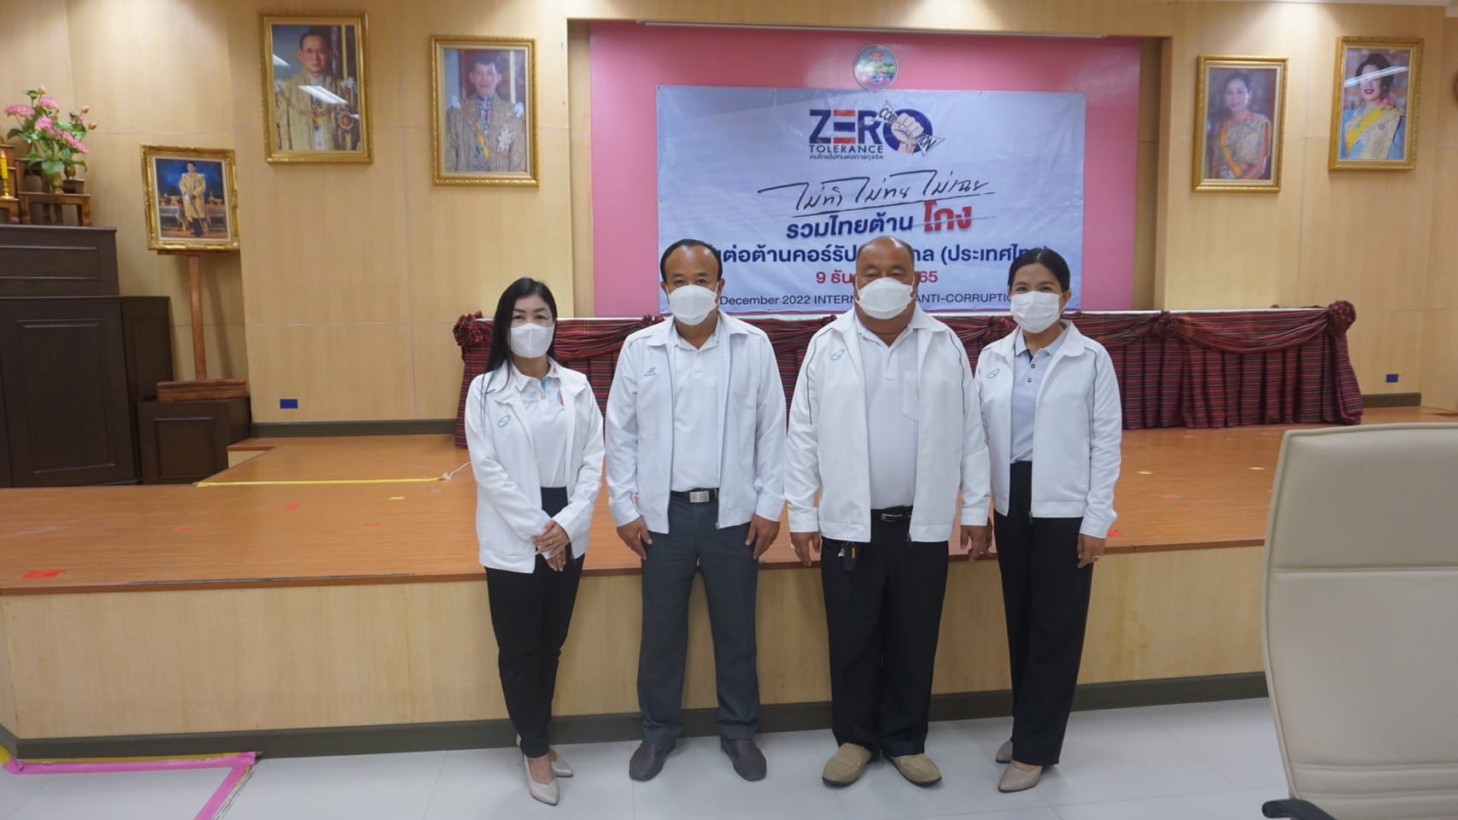
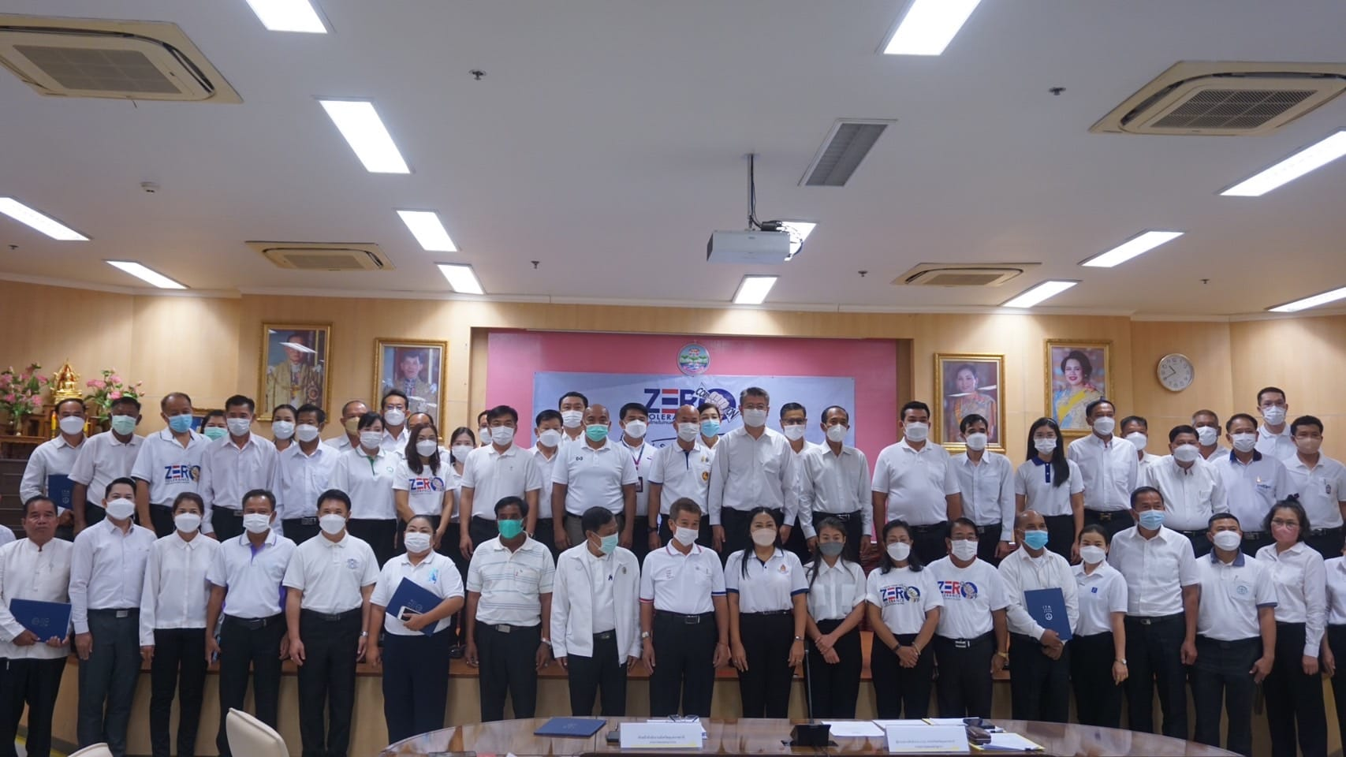
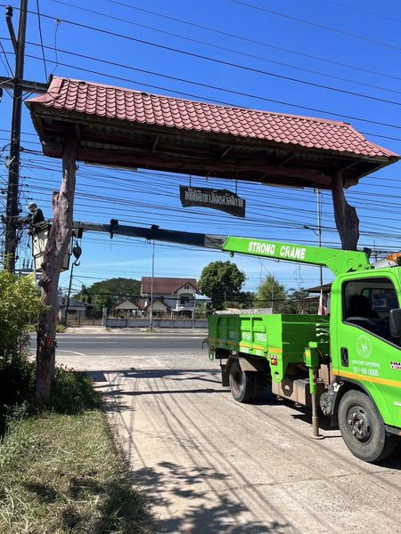
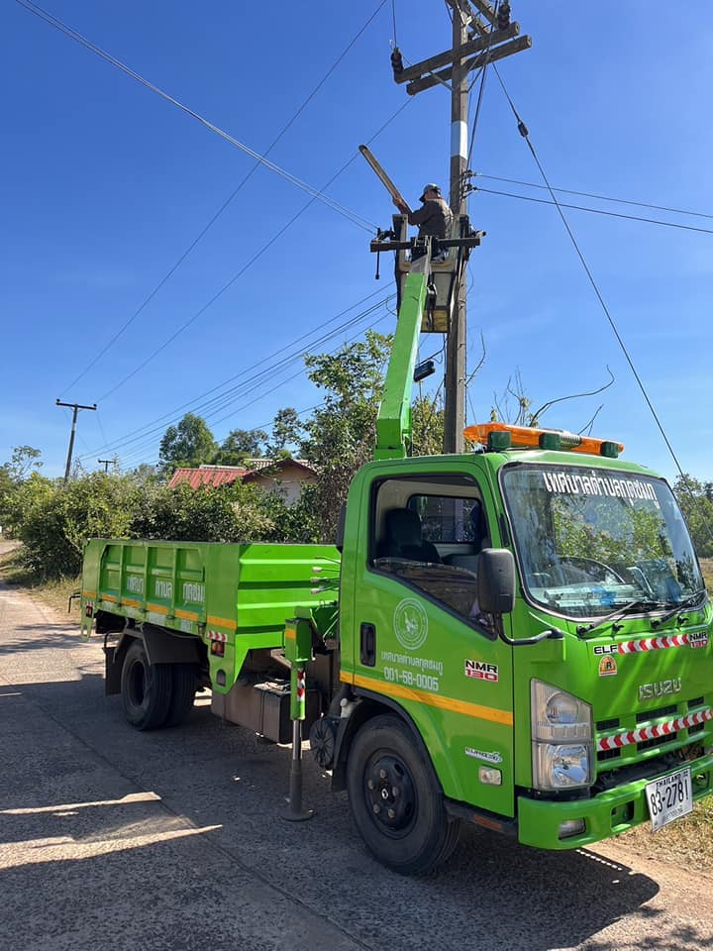
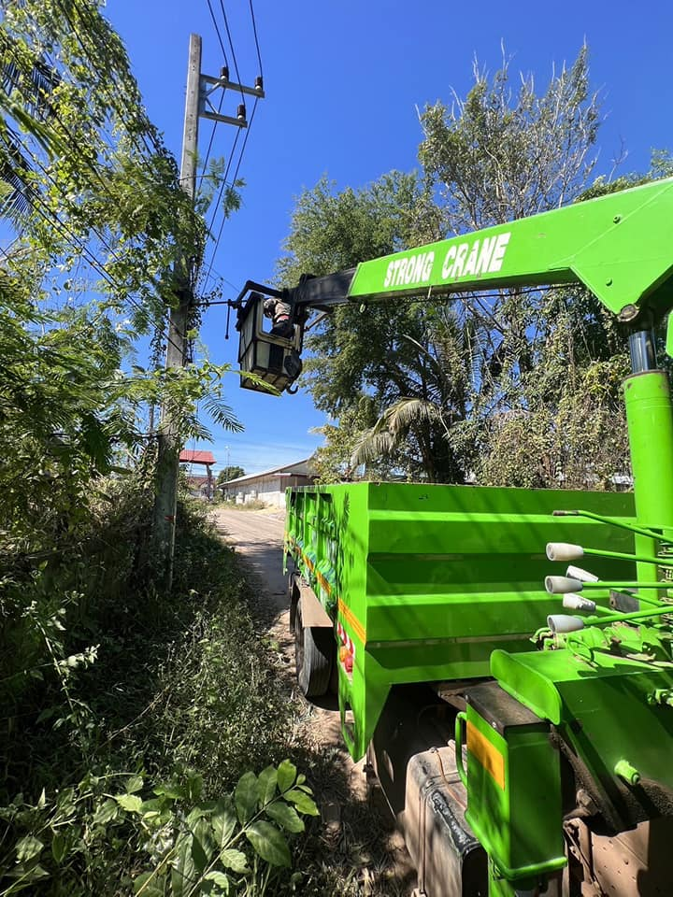
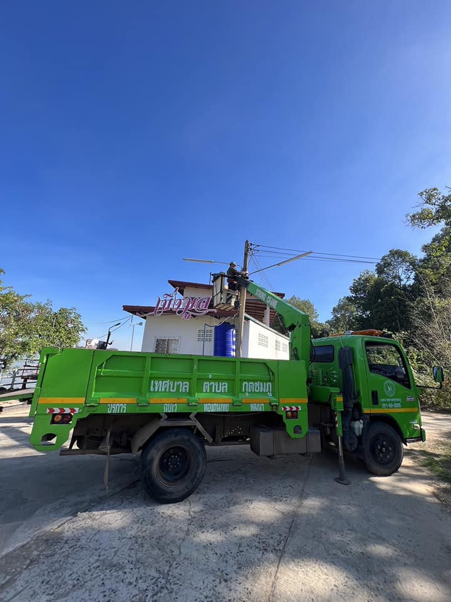
จดหมายข่าว
เทศบาลตำบลกุดชมภู อำเภอพิบูลมังสาหาร จังหวัดอุบลราชธานี
จดหมายข่าวประชาสัมพันธ์
ฉบับที่ 12 เดือนธันวาคม พ.ศ.2565
ฉบับที่ 12 เดือน ธันวาคม พ.ศ. 2565
วันที่ 9 ธันวาคม 2565 เวลา 09.00 นายมนตรี ศรีคำภา นายกเทศมนตรีตำบลกุดชมภู พร้อมด้วยนายประสงค์ แพทย์เพียร ที่ปรึกษานายกเทศมนตรีตำบลกุดชมภู นางวริศรา โพธิ์งาม หัวหน้าสำนักปลัดเทศบาล พนักงาน เจ้าที่เทศบาลตำบล
กุดชมภู ร่วมงานวันต่อต้านคอร์รัปชั่นสากล และ ร่วมพิธีรับมอบเกียรติบัตร หน่วยงานที่มีผลการประเมินคุณธรรมและความโปร่งใสในการดำเนินงานของหน่วยงานภาครัฐ (ITA) ประจำปี 2565 ระดับ อันดับที่ ของ จ.อุบลราชธานี ณ หอประชุมพรหมวรราช ชั้น 4 ศาลากลางจังหวัดอุบลราชธานี อำเภอเมือง จังหวัดอุบลราชธานี
วันที่ 20 ธันวาคม 2565 เวลา 09.00 น. งานไฟฟ้า กองช่าง เทศบาลตำบลกุดชมภู ได้รับมอบหมายจากผู้บังคับบัญชา ให้ออกปฏิบัติภารกิจ ซ่อมแซ่ม 16 บ้านวังดู่ หมู่ 2 บ้านคำเม็ก และ หมู่ 9 บ้านดอนสำราญ ตำบลกุดชมภู
อำเภอพิบูลมังสาหาร จังหวัดอุบลราชธานี
งานประชาสัมพันธ์
เทศบาลตำบลกุดชมภู

Slide 5
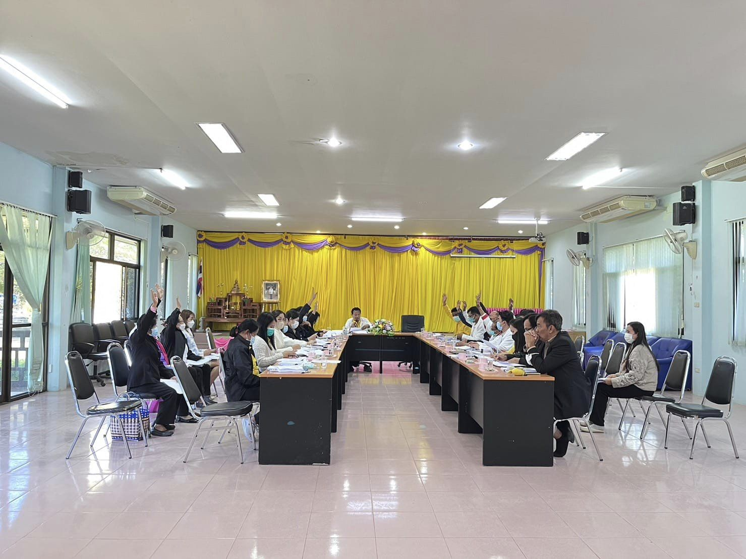
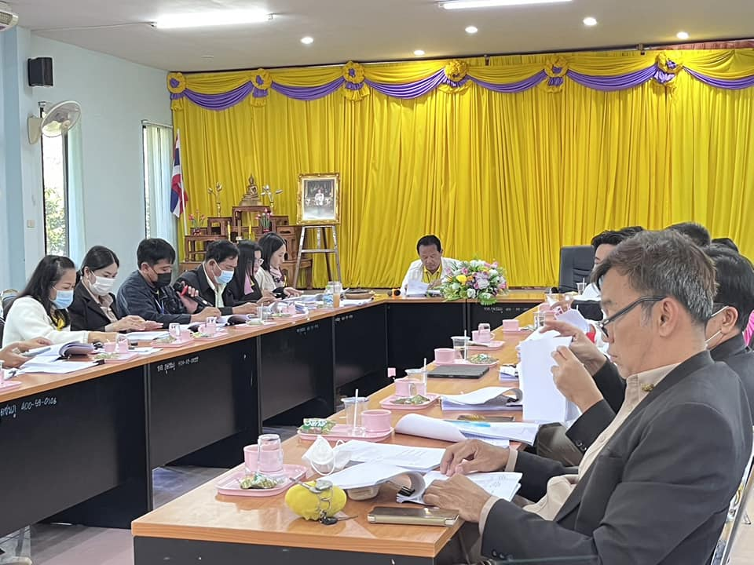
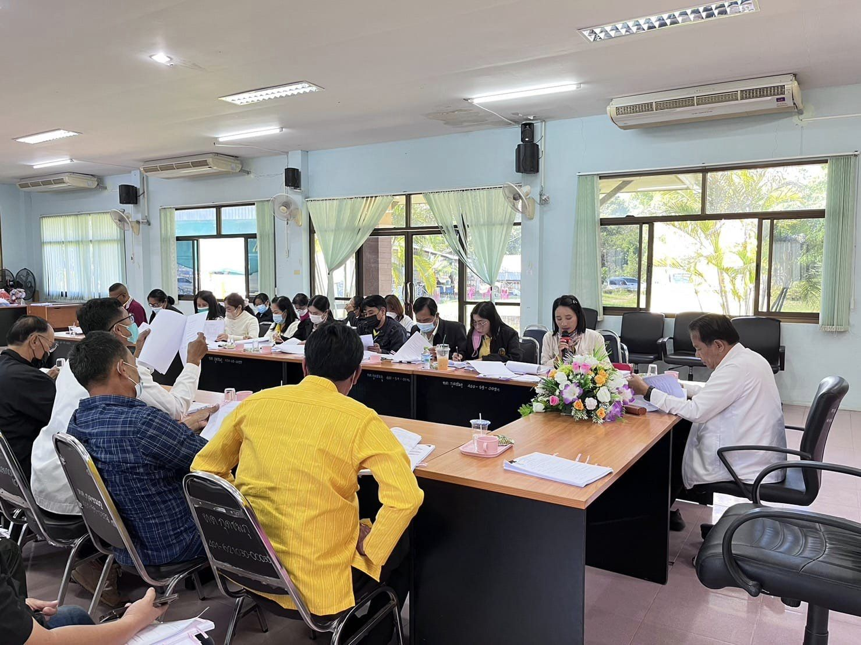
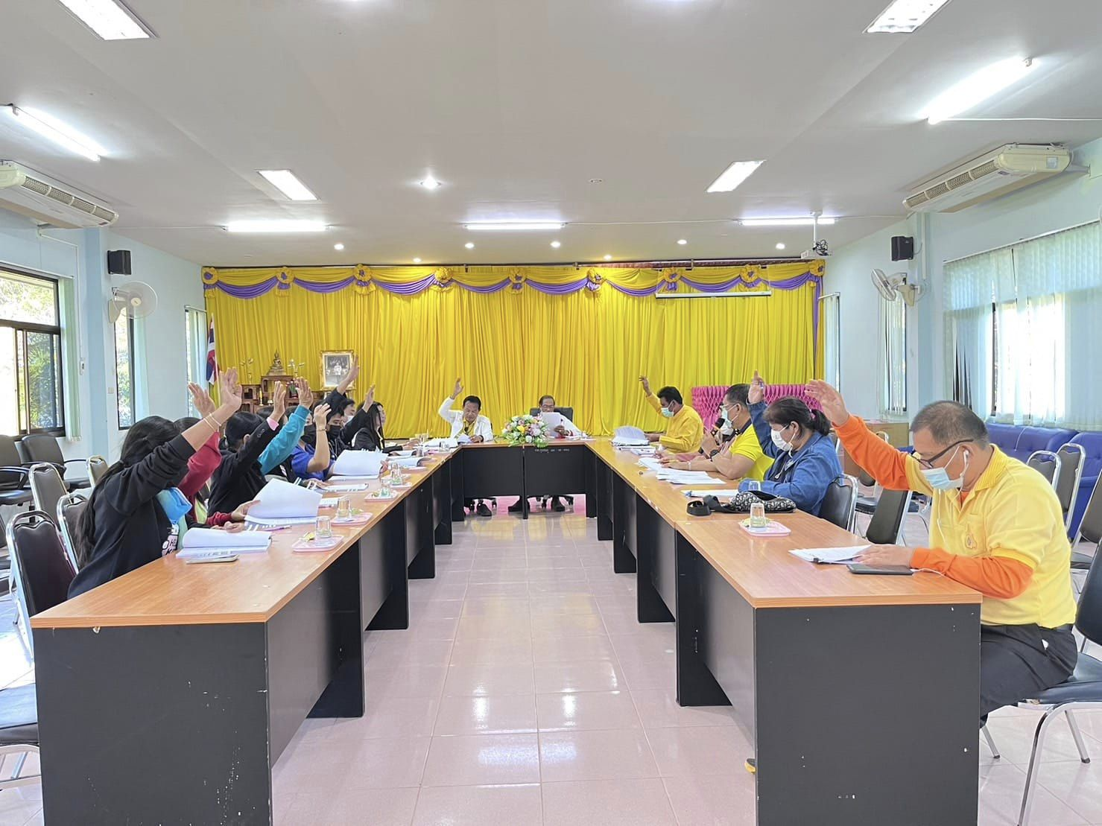
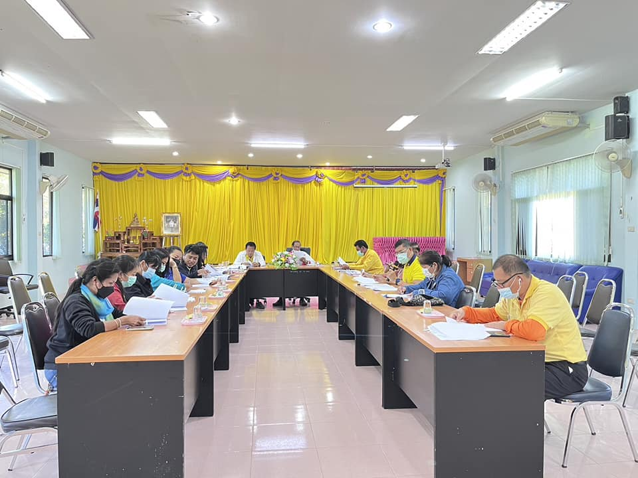
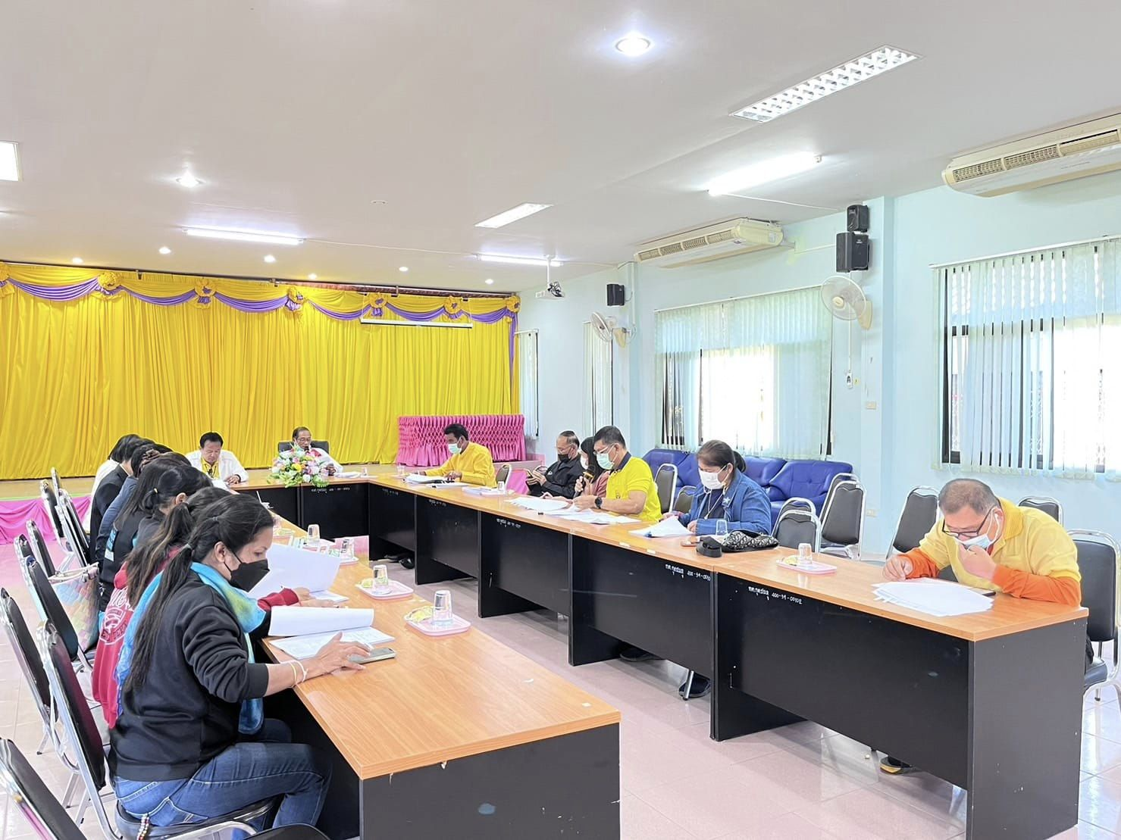
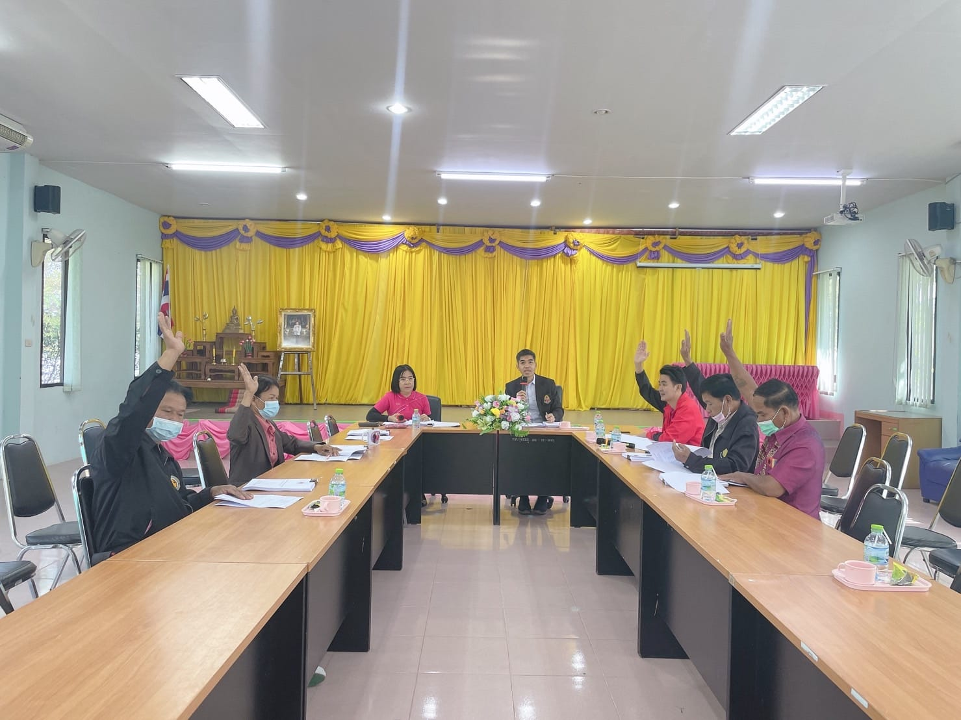
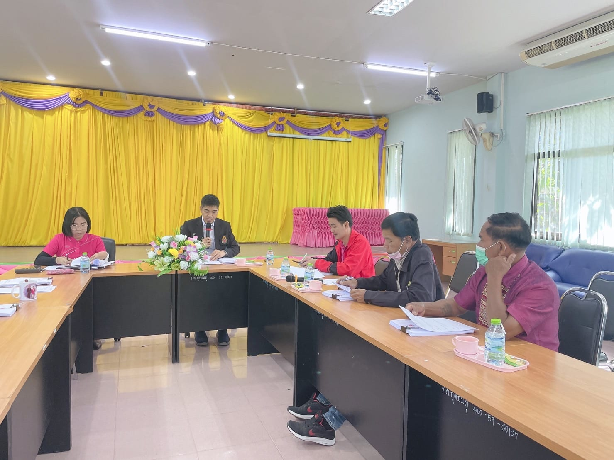
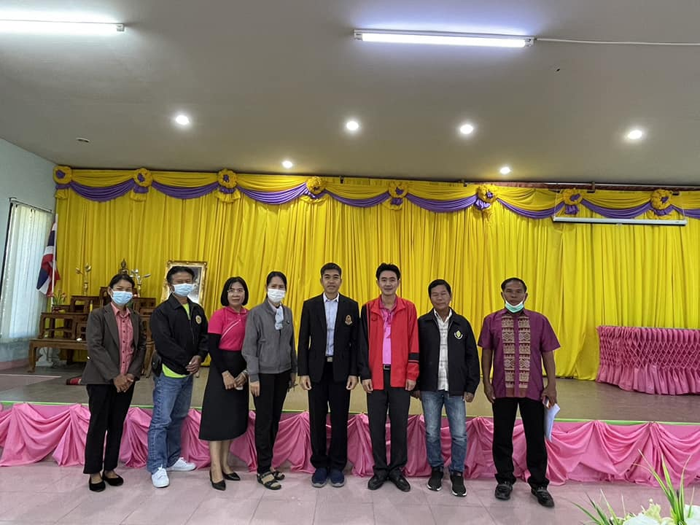
จดหมายข่าว
เทศบาลตำบลกุดชมภู อำเภอพิบูลมังสาหาร จังหวัดอุบลราชธานี
จดหมายข่าวประชาสัมพันธ์
ฉบับที่ 12 เดือนธันวาคม พ.ศ.2565
ฉบับที่ 12 เดือน ธันวาคม พ.ศ. 2565
วันจันทร์ ที่ 19 ธันวาคม พ.ศ.2565 เวลา 13.30 น. ประชุมคณะกรรมการกองทุนหลักประกันสุขภาพในระดับท่องถิ่นหรือพื้นที่เทศบาลตำบลกุดชมภู ครั้งที่ 1/2566 ณ ห้องประชุมเทศบาลตำบลกุดชมภู อำเภอพิบูลมังสาหาร
จังหวัดอุบลราชธานี
วันจันทร์ ที่ 19 ธันวาคม พ.ศ.2565 เวลา 15.30 น. ประชุมคณะกรรมการบริหารศูนย์พัฒนาคุณภาพชีวิตและส่งเสริมอาชีพผู้สูงอายุตำบลกุดชมภู (ศพ.อส.) ครั้งที่ 4/2565 ณ ห้องประชุมเทศบาลตำบลกุดชมภู อำเภอพิบูลมังสาหาร จังหวัดอุบลราชธานี
วันที่ 21 ธันวาคม 2565 เวลา 09.30 น. ประชุมคณะกรรมการติดตามและประเมินผลแผนพัฒนาเทศบาลตำบลกุดชมภู ครั้งที่ 2 ประจำปี 2565 ณ ห้องประชุมเทศบาลตำบลกุดชมภู ตำบลกุดชมภู อำเภอพิบูลมังสาหาร จังหวัดอุบลราชธานี
งานประชาสัมพันธ์
เทศบาลตำบลกุดชมภู

Slide 6
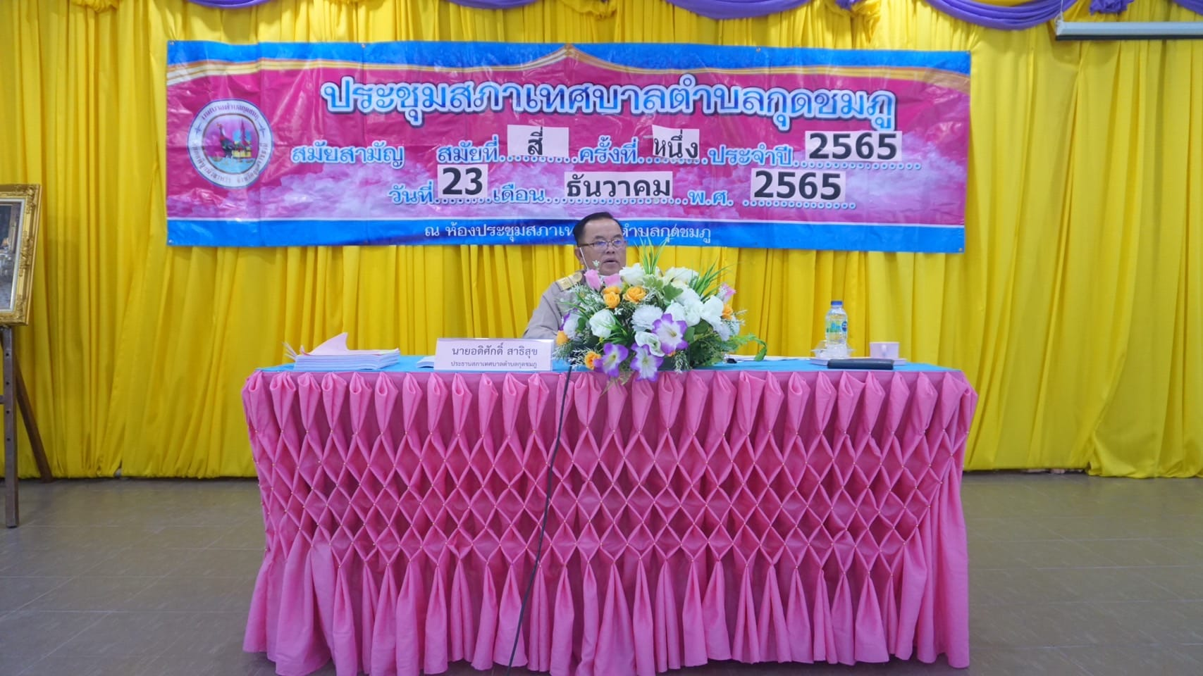
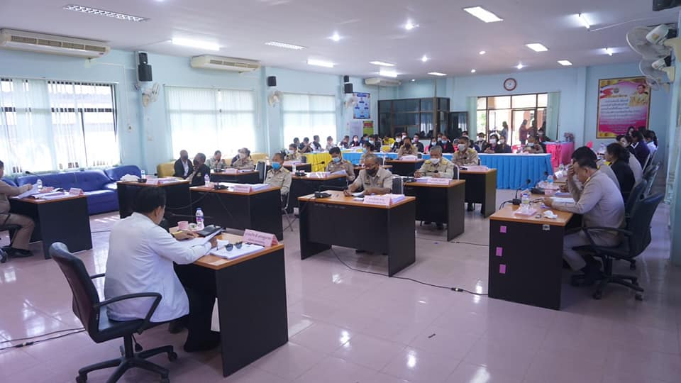
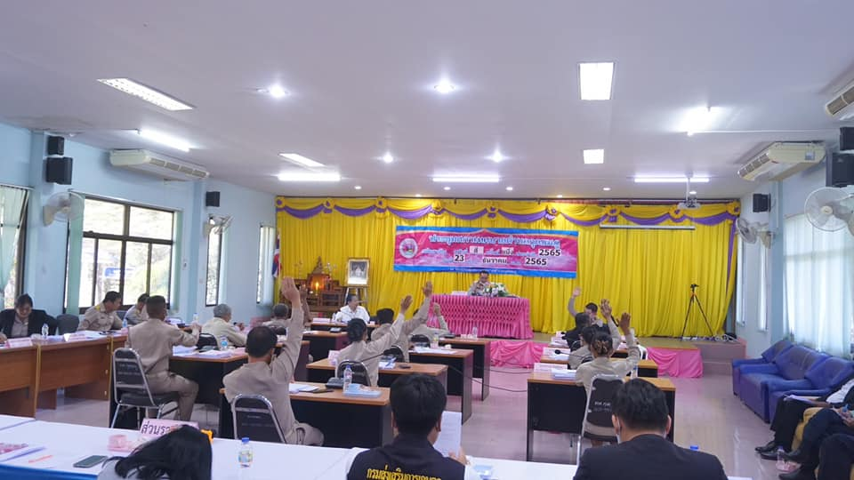
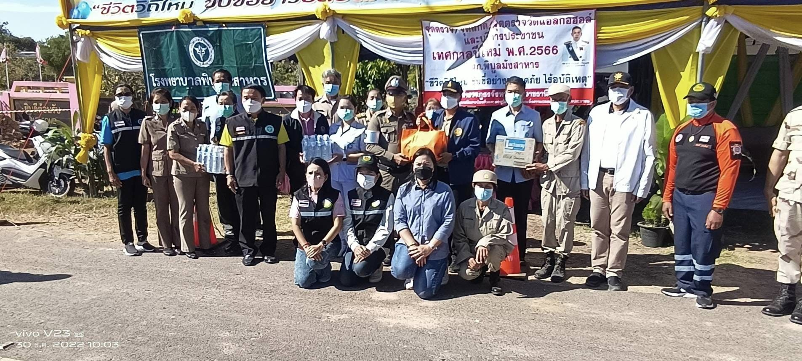


จดหมายข่าว
เทศบาลตำบลกุดชมภู อำเภอพิบูลมังสาหาร จังหวัดอุบลราชธานี
จดหมายข่าวประชาสัมพันธ์
ฉบับที่ 12 เดือนธันวาคม พ.ศ.2565
ฉบับที่ 12 เดือน ธันวาคม พ.ศ. 2565
วันที่ 23 นวาคม 2565. เวลา 09.30 น.นายอดิศักดิ์ สาธิสุข ประธานสภาเทศบาลตำบลกุดชมภู ได้เปิดการประชุมสภาเทศบาลตำบลกุดชมภู สมัยประชุมสามัญประจำปี สมัยที่สี่ ครั้งที่หนึ่ง ประจำปี 2565 โดยมีสมาชิกสภาเทศบาลตำบล
กุดชมภู ครบองค์ประชุม โดยมีนายมนตรี ศรีคำภา นายกเทศมนตรีตำบลกุดชมภู พร้อมด้วยคณะผู้บริหารฯ หัวหน้าส่วนราชการ ผู้สนใจผู้เข้าร่วมรับฟัง โดยมีระเบียบวาระการประชุม 6 วาระ ณ ห้องประชุมเทศบาลตำบลกุดชมภู อำเภอพิบูลมังสาหาร จังหวัดอุบลราชธานี
วันที่ 30 ธันวาคม 2565 เวลา 10.00 น.นายสมเจตน์ เต็งมงคล รองผู้ว่าราชการจังหวัดอุบลราชธานี ได้เข้าตรวจเยี่ยมเพื่อให้กำลังใจผู้ปฏิบัติหน้าที่ และผู้ใช้รถ ใช้ถนน ณ จุดตรวจ-จุดบริการประชาชน จุดหลัก หน้าศูนย์ อปพร.
บ้านยอดดอนชี ม.1 ตำบลกุดชมภู อำเภอพิบูลมังสาหาร จังหวัดอุบลราชธานี
งานประชาสัมพันธ์
เทศบาลตำบลกุดชมภู

